Slide 1
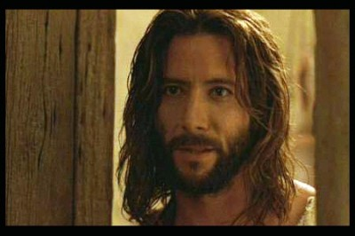
约翰福音
甚麽是得救的信心？
跟假的信心有甚麽不同？
Dr. Rick Griffith • 新加坡神学院 • BibleStudyDownloads.org

Slide 2
关键字
107
相信
约翰

Slide 3
关键节
107
"耶稣在门徒面前还行了许多神迹，
只是没有记在这本书里。
而记载这些事的目的
是为了使你们相信耶稣就是基督，
是上帝的儿子，
并且使你们这些信祂的人
可以靠祂的名得到生命。"
(20:30-31).
约翰

Slide 4
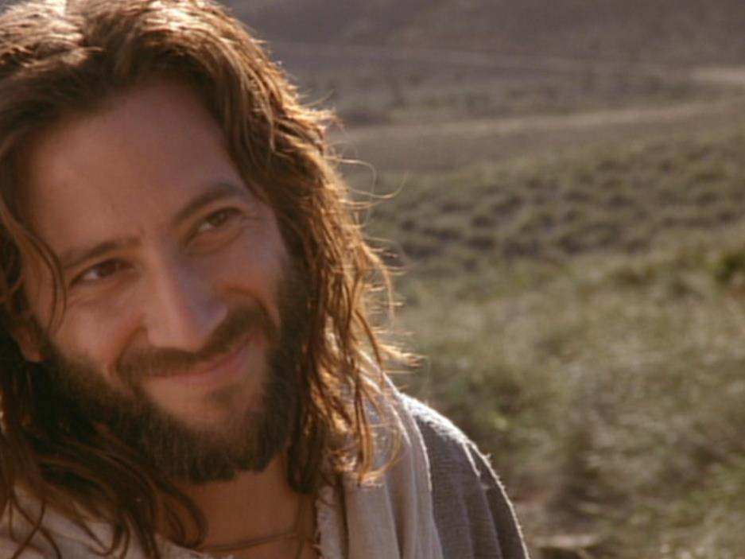
摘要陈述
约翰福音
107
约翰证明耶稣是神的儿子(神性) 道成肉身, 并透过基督的神迹奇事来说服不信的外邦人相信耶稣并得着永生.
应用
你是否百分百肯定相信基督必得着永生?

Slide 5

John Kingdom Statement
27a
Unlike the need for the nation of Israel to repent in Matthew and Luke, the words “repent” and “kingdom” do not appear in John, so the focus is on the individual's need to believe in Christ rather than the nation of Israel to trust in Messiah and enter the kingdom.

Slide 6

Covenant in John
27a
The word “covenant” does not appear in John, but the Spirit predicted in Ezekiel 36:25-32 has many ministries to the believer (John 13–17) in the new covenant (cf. Jer. 31:31-34), many of which await Israel to believe in Jesus.

Slide 7

Redemption in John
27a
We must be “born of the Spirit” to be “born again” (3:6) when we simply “believe” Jesus to be the Son of God who forgives our sins (3:16). The noun “belief” is never noted, but the verb forms to “believe” appear 87 times and in nearly every chapter!

Slide 8

Jesus in John
(Messianic Prophecy)
27a
Christ’s twelve great “I am” (evgw, eivmi) statements reveal Him as the God of Exodus 3:14 through many metaphors such as Jesus as bread, light, door, shepherd, and life to encourage readers to trust (believe) in Jesus alone for eternal life (20:31).

Slide 9
约翰福音概览
107
道成肉身赐世人永生
神儿子 的神性 | 神儿子的启示 |  | 神子装备 门徒 | 神子受难 与复活 | 神子的 足够性
1:1-18 | 1:19–12:50 |  | 13–17 | 18–20 | 21
前言 | 公开 |  | 私下 | 公开 | 私下
道成肉身 | 被接受的 2个神迹 1:19–4:54 | 被拒绝的 5个神迹 5–12 | 楼房里 的教导 （无神迹） | 终极的神迹 | 最后的 神迹
亘古 | 主後29年秋天至 33年3月30日, 星期一 |  | 主後33年 4月2日, 星期四 | 主後33年 4月3日,星期五 至33年 4月5日,星期日 | 主後33年 5月
以弗所 (主後65-69年)

Slide 10
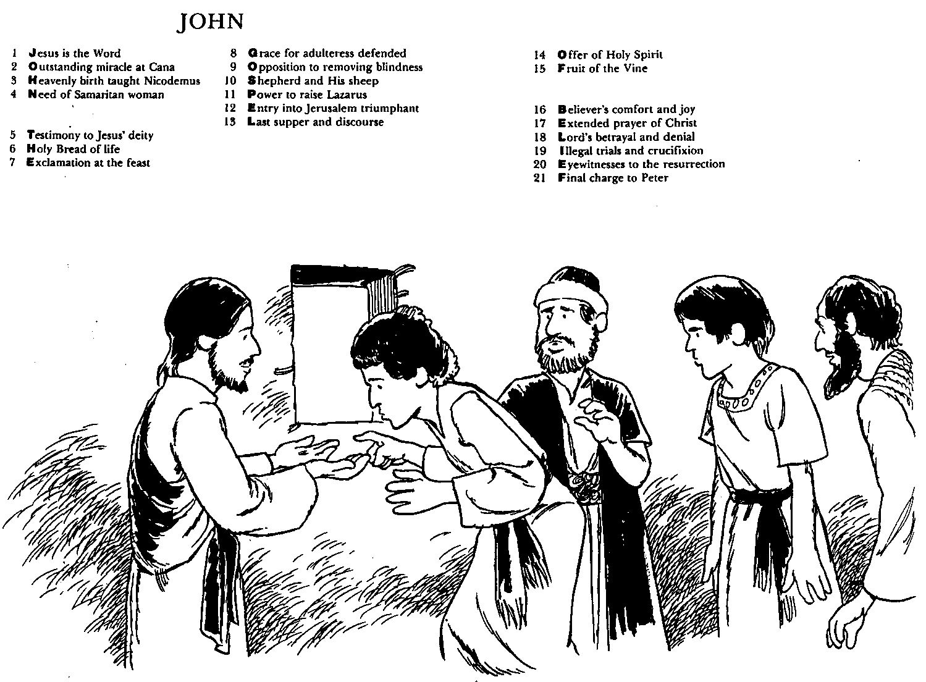
乃由“耶稣所爱的那门徒”所著

Slide 11

I believe in Jesus 1/6
我相信主耶稣
我相信他是神的儿子
我相信他死而复活
我相信他为我们代付赎价

Slide 12
I believe in Jesus 2/6
我相信他就在此地
站在我们当中
有医治的大能
并有饶恕的恩典

Slide 13
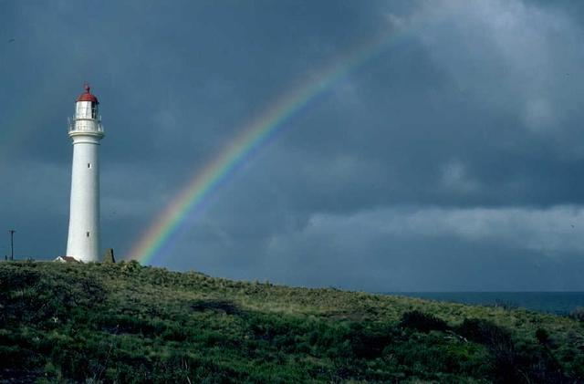
I believe in Jesus 3/6
我相信主耶稣
我相信他是神的儿子
我相信他死而复活
我相信他为我们代付赎价

Slide 14
I believe in Jesus 4/6
我相信他就在此地
站在我们当中
有医治的大能
并有饶恕的恩典

Slide 15
I believe in Jesus 5/6
我相信你就在此地
站在我们当中
有医治的大能
并有饶恕的恩典

Slide 16
I believe in Jesus 5/6
我相信你就在此地
站在我们当中
有医治的大能
并有饶恕的恩典

Slide 17

现在让我们
来复习

Slide 18

符类福音
49
49
简言之，对于马太、马可及路加：
我们该如何解释它们的相似处？
我们该如何解释它们的不同点？

Slide 19
马太最先完成福音的指标
78a

Slide 20
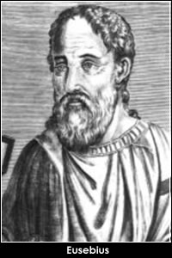
外证1:
优西比乌的见证(第四世纪)
78a
“四福音乃是新约正典中，在神在地上的教会中最没有争议的几本书，我从传统了解到 [第二世纪，俄利根] 第一本福音书乃是马太写成的，他曾是一个税吏，但之后成为耶稣基督的一位使徒，马太福音乃是被神预备向犹太人传讲福音的，它曾以希伯来文出版。
(优西比乌,教会历史. 6.25.4引自俄利根，第二世纪）

Slide 21
外证1:
优西比乌的见证(第四世纪)
78a
“第二本福音书乃是由马可所写，根据彼得的口述编纂而成，彼得在他的书信中提及马可是他的儿子，他说： ‘在巴比伦被拣选的教会和你，我和我的儿子马可问候你们。’ 第三本福音书由路加写给外邦人，是保罗所认可的。最后是约翰所写的福音书。”
(优西比乌,教会历史. 6.25.4引自俄利根，第二世纪)

Slide 22
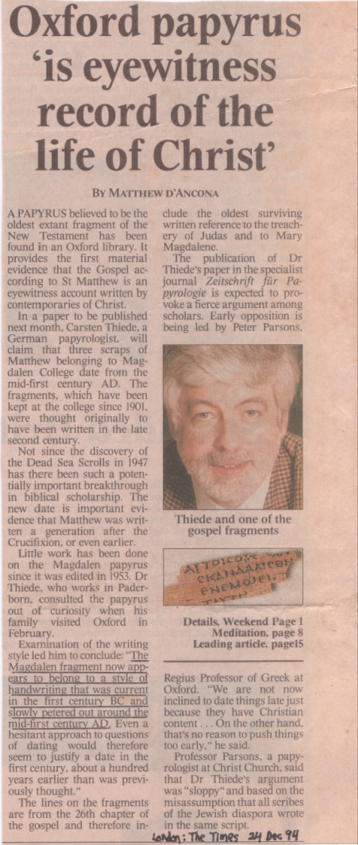
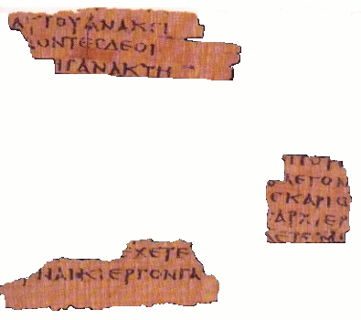
外界指标#2:
AD45 的 古本手卷
78a
“莫德林粹片看来是属于公元前一世纪的手写风格。而在大约公元一世纪的中期逐渐地消失。”
(Dr. Carsten Thiede)

Slide 23
外界指标#3:
在新约的第一排位
78a
四福音
新约历史
马太福音
马可福音
路加福音
约翰福音
使徒行传
保罗书信
帖 撒 羅 尼 迦 前 書
帖 撒 羅 尼 迦 後 書
歌 林 多 前 書
歌 林 多 後 書
腓 立 比 書
以 弗 所 書
歌 羅 西 書
提 摩 太 前 書
羅 馬 書
加 拉 太 書
提 摩 太 後 書
腓 利 門 書
提 多 書
使徒书信
给约翰的启示
希 伯 來 書
彼 得 前 書
彼 得 後 書
約 翰 一 書
約 翰 二 書
雅 各 書
約 翰 三 書
启 示 录
猶 大 書
Notes:
What overall observations can you make in your small group for the NT?
• There are 5 parts to the NT (grouped by category)
• 4 versions of Christ's life but only one of the church
• Most the NT are letters (especially by Paul)
• 6 of Paul's 13 letters are to people he wrote twice (all follow-up except Rom & Col)
• 2 groupings (general epistles & gospels) named after their authors while Paul's after their recipients

Slide 24

Irenaeus
AD 180
内证:
马太写给犹太人
78a
““马太在希伯来人中也写了一部以他们的方言所写的福音书,当时彼得和保罗在罗马传道。 [主后60-68], 他们建立了教会的根基. 在他们离开后[主后68晚期], 彼得的门徒兼翻译马可也将彼得所传讲以文字流传下来。保罗的同伴路加，也写了一部福音书 [无日期]. 之后 [68晚期], 约翰, 主的门徒, 是那位靠近主的怀中的,当住在亚细亚的以弗所时，写了最后一本福音书。”
抵挡异端3.1
Notes:
http://www.ccel.org/fathers2/ANF-01/anf01-60.htm#P7477_2003920

Slide 25

清理历史
尼西亚会议之前福音书被接纳的经过
个別人士
正典
翻译
Origen (185-254)
Didache (120-50)
Papias (130-40)
Irenaeus (130-202)
Pseudo-Barnabas (70-130)
Justin Martyr (150-55)
Clement of Rome (95-97)
Polycarp (110-50)
Hermas (115-40)
Tatian Diatesseron (170)
Marcion (140)
Old Latin (150-170)
Cyril of Jerusalem (315-86)
Old Syriac (200)
Muratonian (170)
X= 引用
Barococcio (206)
Apostolic (300)
O= 指为正典
马太福音
马可福音
路加福音
约翰福音
O
O
O
X
X
X
X
X
O
X
X
O
O
O
O
X
X
X
O
X
X
O
O
O
O
O
O
O
X
X
X
O
X
X
O
O
O
O
O
O
O
O
X
X
X
O
O
X
O
O
O
O
O
O
O
Gospel of Thomas
AD 50-140
Gospel of Judas
AD 170?
公元325年
尼西亚会议
第一世纪

Slide 26
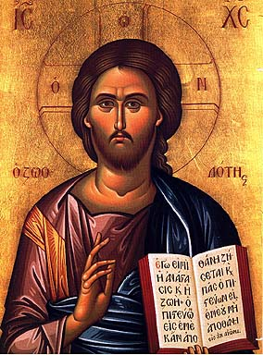
Luke’s Key Word & Verse
93
路加
93
钥字
主权
钥节
“人子来，为要寻找、
拯救失丧的人。”
（路 19:10）
Key Verse
“For the Son of Man
came to seek and to save
what was lost”
(Luke 19:10).

Slide 27
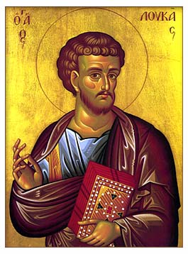
路加－使徒行传乃出自同一作者
121
121
两者均献给提阿非罗
徒1:1提及“前书”
相似的语言（医学名词）
同样的主题（主权）
时间顺序的取向

Slide 28

优先次序

Slide 29

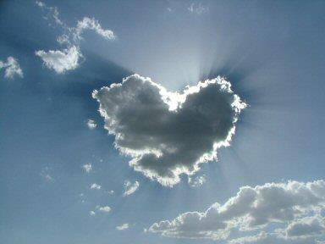


我们的异象是 …
爱神
爱教会
爱各民族
Notes:
• Love God
Where it starts—and ends—is in our call to LOVE. As Paul noted, “The greatest of these is love” (1 Cor. 13:13).
What is the most important thing we do as a church? It begins with loving the God who loves us.
• Love Church
Do you genuinely love him? If you don’t, then nothing else you do counts, really.
The second thing He said right after this: to love your neighbor as yourself.
• Love Nations
But who is your neighbor? It starts right here in the body—to love the church—but then it extends from this “close neighbor” to those who are out of the reach of this fellowship where we love the nations. Our leadership is committed to make all that we do revolve around one of these three priorities.
29

Slide 30


对圣经的攻击
自早期教会以来,异端邪说开始侵蚀我们的信仰
Presentation_ID
30
30
© 2003 Cisco Systems, Inc. All rights reserved.
30
Notes:
Yet still the deity of Christ has always been attacked but the unbelieving world.

Slide 31
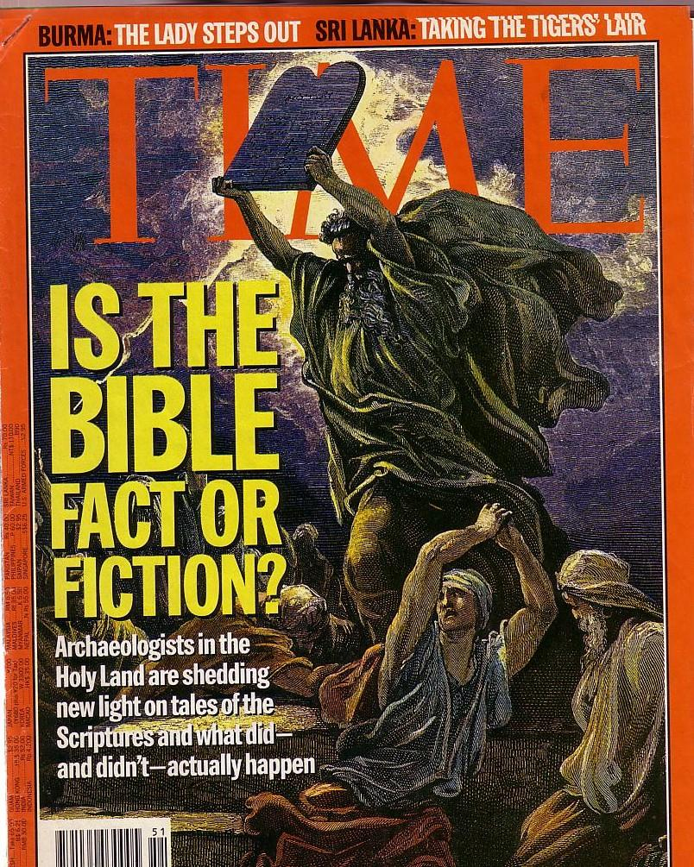
Attacks Continue
圣经一直受到不断攻击
但是, 各方面的发现证明圣经是真确的
圣经是事实还是虚构的?
Notes:
The non-Christian world has always attacked Christianity, so today’s attacks should be expected.

Slide 32

回答那些批评家
神的话
只要心里尊主基督为圣．有人問你們心中盼望的緣由、就要常作準備、以溫柔敬畏的心回答各人．有人问你们心中盼望的缘由、就要常作准备、以温柔敬畏的心回答各人
彼得前书 3:15
Notes:
Peter tells us the foundation on which to respond (Christ’s Lordship of our lives), the “what” to do (answer based on hope), and the “how” to do this (gently and respectfully). This is our desire as we respond to The Da Vinci Code.

Slide 33


达文西密码
Notes:
You’ll see in a minute why I don’t hesitate to call this a heresy…

Slide 34
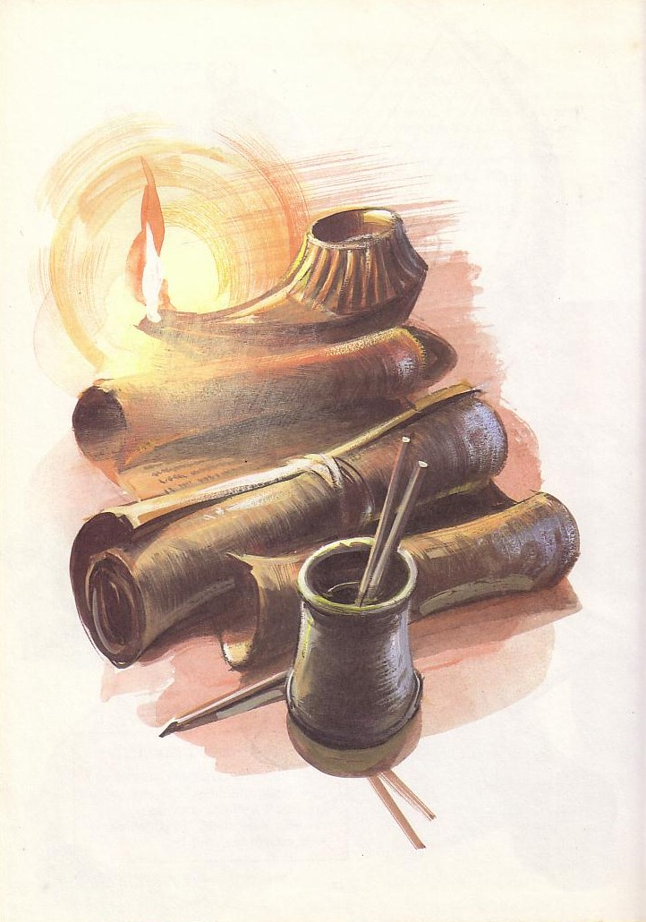
新约文学内容
明白第一世纪主要的资源

Slide 35
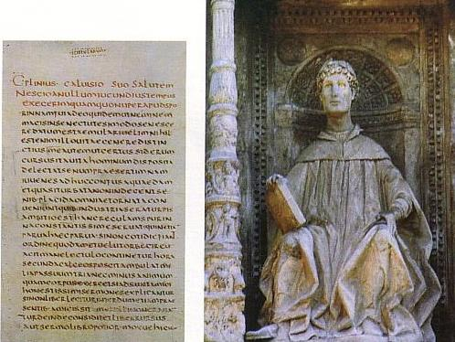
老普林尼 (主後 111-113)
写信给古罗马皇帝图拉真
基督徒在主日聚集 (星期日?)“向基督唱颂圣诗, 好像向神明敬拜一样”(书卷 10.96) — 最早期叙述有关耶稣基督的拉丁文献

Slide 36
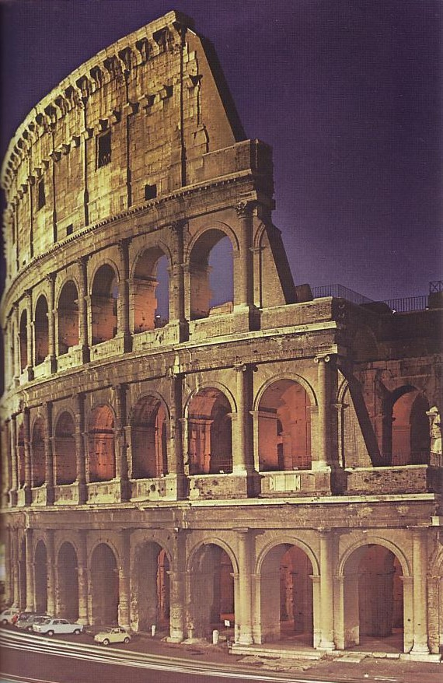
罗马历史学家
(死亡年份)
西西鲁 (主後43)
李维 (主後17)
老普林尼 (主後113)
达西特斯 (主後120)
关於受罗马古皇帝尼碌逼迫的基督徒:
“他们的名字(基督徒)来自“基督”,这人在罗马皇帝Tiberius 统治时期被本丢彼拉多判死罪”
(达西特斯, 年监 15.44, 主後115)

Slide 37
罗马历史学家
(死亡年份)
西西鲁 (主後43)
李维 (主後17)
老普林尼 (主後113)
达西特斯 (主後120)
Suetonius (主後121)
革老丢驱逐犹太人离开罗马, 因“他们受基督的影响, 制造了许多麻顿”(哗!)
(Suetonius,凯撒生平,第25章
主後120; cf.使徒行传18:2)

Slide 38
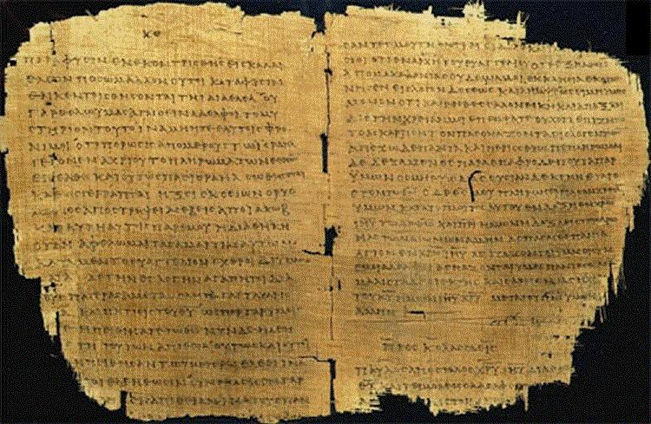
其他早期非基督徒的历史学家也提及耶稣基督…
卢西恩 （Lucian）
玛拉 吧 谢拉皮翁
（Mara bar Serapion）

Slide 39

现存异教徒的文献 对 新约的文献
作者 | 写作 年代 | 最早的 抄本 | 跨距 时间 | 抄本 数量
柏拉图 | 主前347 | 主後900 | 1200年 | 7
卡图卢斯 | 主前54 | 主後1550 | 1600年 | 3
老普林尼 | 主前113 | 主後850 | 750年 | 7
保罗,路加, 等等. | 主前95 | 主後200 | 100年 | 24,772

Slide 40
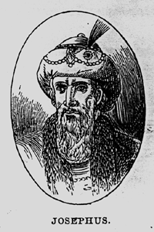
约瑟夫的重要性
不是受圣灵感动的犹太文献
最早期非基督徒见证耶稣基督的历史真确性
(主後 93-94)
约瑟夫

Slide 41
约瑟夫叙述的文献
不是受圣灵感动的犹太文献
“在召集会堂的祭司长的时候, 他 [该亚法, 亚那的儿子] 带来了一个人,名叫雅各,是耶稣(又叫做基督)的弟弟,还有其他的人.他指控他们违反了律法,理应用石头打死”
(Ant. 20.9.1 in Maier, 276; cf. Whiston, 4:140)
约塞夫不确地误以为雅各是耶稣的弟弟 (参考 使徒行传 12:1-2; 主後44).

Slide 42

长细的引述 (两个版本)
不是受圣灵感动的犹太文献
犹太教 | 基督教
“那时候有一个智慧人名叫耶稣, 他有好的行为举止, 并且是德高望重之人. 在犹太人及其他民族中, 很多人成为他的门徒. 彼拉多判他死罪, 被钉十字架. 但他的门徒并设有离弃他的教导. 他们声称耶稣被钉死後三日向他们显现, 并且他仍然活着. 因此, 他可能就是弥赛亚, 就是先知所预言的. 并且以耶稣命名, 被称为基督徒的一群人, 到今日仍然存在.” | “那时候有一个智慧人, 耶稣, 倘若应该称他为人. 因为他成就非凡的事情, 并且教导真理, 使人欢喜领受. 他嬴得很多犹太人及希腊人. 他就是那弥赛亚. 当他被我们的领袖指控, 彼拉多判他被钉十字架的时候, 那些本来爱他的人并没有停止亲近他; 因为他第三日复活并向他们显现, 就像神的先知从前预告他将会成就无数惊人的事一样.并且以耶稣命名, 被称为基督徒的一群人, 到今日仍然存在.”

Slide 43
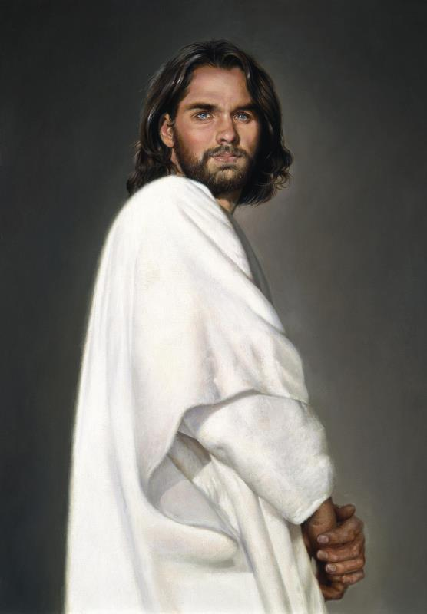
究竟耶稣是谁？
布朗:
圣经:
只是人
神与人

Slide 44
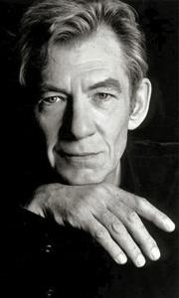
布朗通过“历史学家”Leigh Teabing…， 对于耶稣的看法
“亲爱的,” Teabing 说到, “直到 [公元 325], 耶稣被他的跟随者视为一个凡人先知... 一个伟大的人, 但仍是人。一个凡人。”
[Sophie:] “不是神的儿子吗?”
“对了,” Teabing 说。 “耶稣是通过尼西亚会议的正式推荐与投票而被立为‘神的儿子’。”
达文西密码, 197

Slide 45
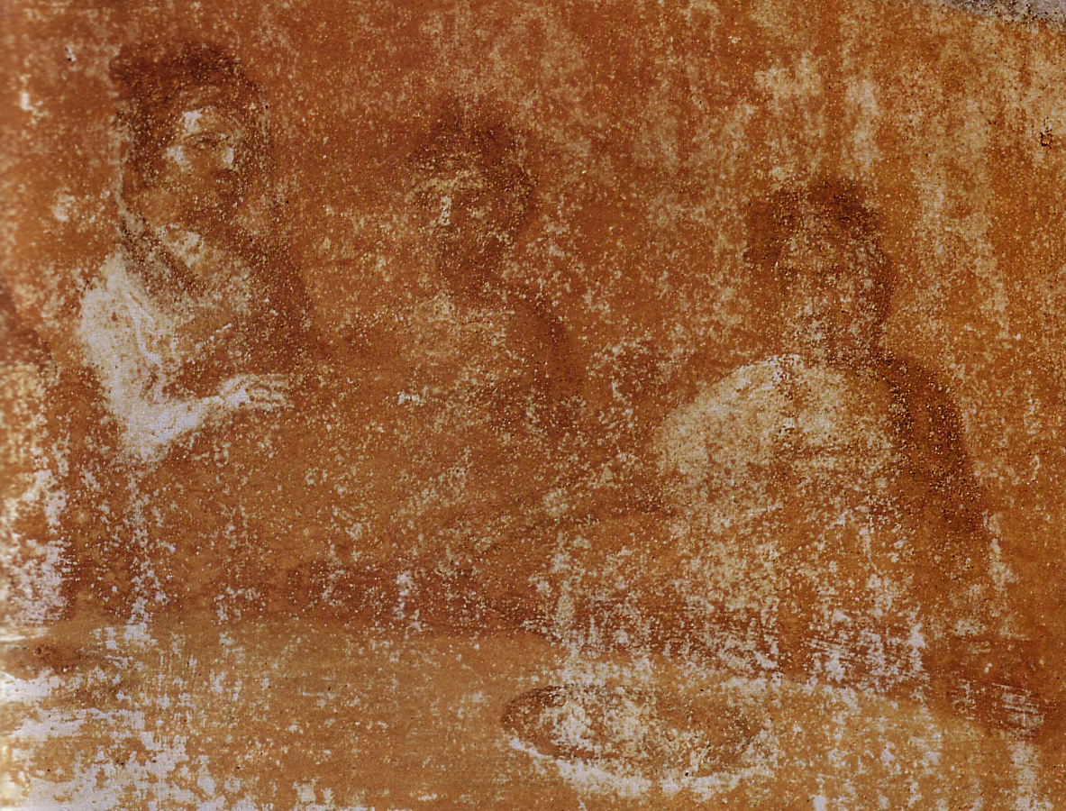
早期的基督徒对于相信耶稣究竟有什么的看法？
Notes:
布朗不止改写不信教徒所想象的历史，他也改写了基督徒对于耶稣的看法。

Slide 46
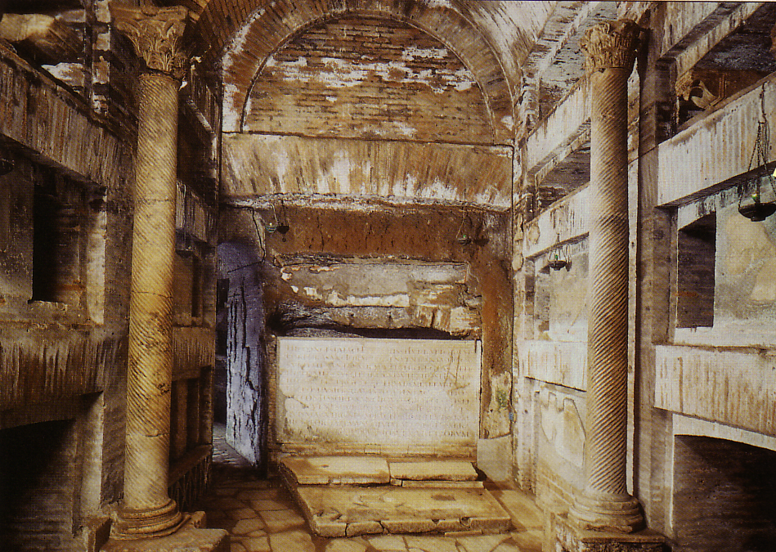
那些“相信耶稣只是一个普通人”的基督徒是否
会冒着危险暗中在地下室敬拜他吗? 绝不可能!

Slide 47
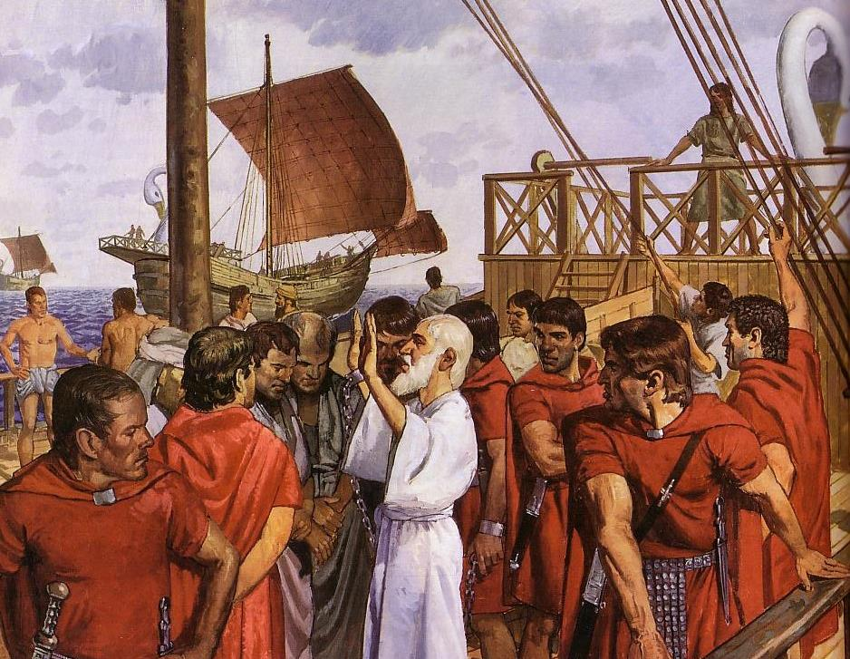
那些“相信耶稣只是一个普通人”的基督徒
是否会为主殉道? 绝不可能!
安堤亚的伊格那丢主教(Ignatius),拒绝帝王敬拜而被带到罗马在竞技场里喂狮子
Notes:
The Romans would have had no problem with Christians who only believed Jesus was a man. Their disagreement came with the Christian belief that Jesus was GOD.

Slide 48
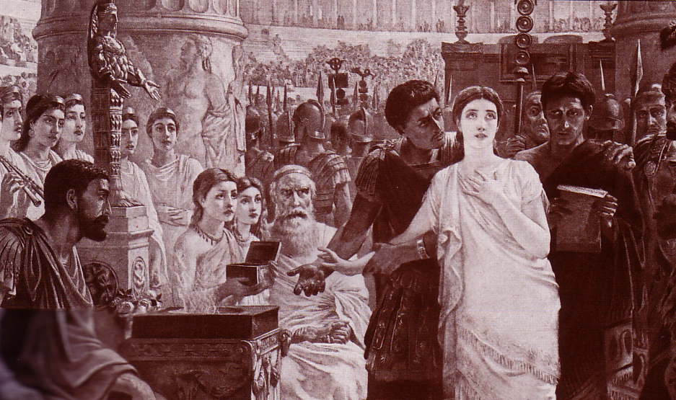
Perpetua 为主殉道 (主後203年)
Notes:
Even women paid the ultimate price.

Slide 49
依肋内 (Irenaeus) 主後180年
“福音书不可能多过或少过四福音书.因为世界分四大区域… 风来自四个方向… 所以教会有四做支柱…”(随後他列出马太,马可,路加及约翰)
Against Heresies 3.11.8
Notes:
http://www.ccel.org/fathers2/ANF-01/anf01-60.htm#P7477_2003920

Slide 50
依肋内 (Irenaeus)
主後180年
“当彼得与保罗在罗马传道的时候, 马太亦曾在犹太人中以希伯来文写下了马太福音, 并为教会打下了基础. 他们离开以後, 彼得的门徒及翻译, 马可, 亦为我们记录了彼得的讲道. 至於路加, 保罗的同工, 亦在路加福音里记录了保罗的传道. 之後, 主基督的门徒约翰, 曾经侧身挨近耶稣的怀里, 居住在以弗所的时候也完成了约翰福音.”
Against Heresies 3.1
Notes:
http://www.ccel.org/fathers2/ANF-01/anf01-60.htm#P7477_2003920

Slide 51



“对主耶稣基督的描述”
从“圣经基要”研讨会 …
从四个角度来看
研读帮助 #21
13
2
Notes:
Using Study Help #21, through this large picture frame…
we’re going to create a graphic representation called
//// A FINISHED PORTRAIT OF THE LORD JESUS CHRIST… but…
//// …we’re going to compose that portrait through four different literary lenses as the completed image develops.

Slide 52
每一位福音书作者都有:
• 他特定的 听众
• 他对耶稣基督独特的 表达
• 他写福音书基本的 目的
• 他写作的日期
14
4
Notes:
From each Gospel writer…
//// …we’ll discover the specific audience for his writings…
//// …with his unique presentation of the person of Jesus Christ…
//// …suggesting a foundational purpose communicated through the text of his Gospel…
//// …followed by the scholars’ estimate of the date of each writing.

Slide 53
四个个别的素描 …
52
1
2
3
4
15
Notes:
Now, please…in your imagination…insert four smaller picture frames into the larger one. In each frame install four lines. As we fill them in we’ll have some specific information about the purpose and function of each of the four Gospels. The individual “sub-frames” are designated 1 through 4.

Slide 54
构成四福音…
52
1
马太
2
马可
3
路加
4
约翰
16
3
Notes:
Each of the frames now gets its name... MATTHEW in the first...
//// MARK, second...
//// LUKE, third...and finally, the fourth…
//// JOHN, the names of the Gospels in the order of their appearance in the New Testament canon...the official collection of Biblical writings.

Slide 55
四福音的听众…
52
1
马太
2
马可
对象:
犹太人
对象:
罗马人
3
路加
4
约翰
对象:
希腊人
对象:
教会
17
4
Notes:
Now comes an idea endorsed by Biblical scholars around the world…having to do with the audiences TO WHICH each Gospel was written.
For instance…
//// MATTHEW penned his work specifically toward his brothers and sisters in the Jewish audience. He makes repeated references to a regnant Jesus, seeing him as the Messiah and the King of the Chosen People.
//// For MARK, his work is widely regarded as directed toward the Romans, then occupying his native land and into the farther parts of the ancient world. MARK is brief, to the point. And, in fact, repeatedly he uses such term as "straightway" in early translations…all in a get-the-job-done mentality, which characterized the Roman way of thinking and doing things.
//// While LUKE, the physician, is the highly intellectual Greek who accompanied Paul on his tours. For LUKE, his Gospel audience was the Greeks, and in other words, to the Gentile world in general.
Also as the author of The Acts, Luke set down for all time a detailed account of the development of the early church and its wide-spread missionary ministries, to which he was a witness.
//// Finally, we come to the gospel of JOHN, whose audience differs markedly from the first three. John is written directly to UNBELIEVERS, AND REACHING THEM THROUGH THE COMMUNICATION CHANNEL OF THAT NEW ORGANISM, THE CHURCH. In fact, when you read John's gospel, you are struck with the fact that his work carries with it a somewhat mystical quality, certainly not the quick, even terse recounting of facts as we find in Mark’s Gospel. John's audience –– the Church itself, the members of the new Organism, bathed in the redemptive love of Christ –– receives his brilliant articulation of the impact of the coming of the Holy Spirit, now –after the Day of Pentecost -- having taken up permanent residence in the heart of each new believer.
So there are four individual audiences to which the Gospels were specifically directed at the time of their writing. That one insight, alone, gives a new way to categorize and individualize the Gospel writings.

Slide 56
…对耶稣的描述…
52
2
1
2
1
马太
马可
对象:
犹太人
对象:
罗马人
基督是:
君王
基督是:
仆人
4
3
4
3
JOHN
路加
约翰
希腊人
教会
对象:
对象:
CHURCH
TO:
TO:
基督是:
神子/人子
基督是:
神
18
4
Notes:
Another question: How does each Gospel portray The Lord as a Man and as Immanuel, “God With Us?”
//// For MATTHEW...Christ is seen as King of the Jews. Repeatedly Matthew describes how Jesus is the fulfillment of Old Testament Scripture. Matthew makes wide use of Jewish terminology of royalty.
//// For MARK...He is seen as the Servant of all...some say the Suffering Servant, and traditionally associated with an audience in Rome and among the widespread Roman world.
//// LUKE sees Christ as the God-Man -- truly God and truly Man. Luke shows the Gentiles that Christ is the perfect man to which they aspired.
//// Finally, John’s Gospel. Clearly and above all else...JOHN portrays Christ as God Himself. JOHN uses his pen to communicate the mystery and the power of the Messiah. Why? Because John experienced a particular closeness to the Master, one that was apparently unique among the disciples. Remember too that this was this same JOHN who was destined to see and write down the great End-Times vision we know as The Revelation.

Slide 57
耶稣基督的信息…
52
1
马太
2
马可
对象:
犹太人
对象:
罗马人
基督是:
君王
基督是:
仆人
基督:
所讲
基督:
所做
3
路加
4
约翰
对象:
希腊人
对象:
教会
基督是:
神子/人子
基督是:
神
基督:
所感受
基督:
所认为
19
5
Notes:
Here is a last set of interesting ideas, with thanks to some anonymous believer who developed them years ago.
//// Call it “the message in a nutshell.” Question: what is the one single word that might characterize the message of each Gospel?
//// For MATTHEW...that book tells us what Jesus Christ SAID.
//// MARK tells us what He DID.
//// LUKE shows us clearly what the Messiah FELT.
//// And JOHN, with enormous clarity, tells us what Christ MEANT!
What he SAID...what He DID...what He FELT...and what He MEANT!
These single-word ideas help us to tightly focus on the remarkable differences that exist among the Gospel writings. For many Bible readers, such distinctives are unfamiliar territory.

Slide 58
奇怪的形容词…
52
对观福音书:
1
马太
2
马可
对象:
犹太人
对象:
罗马人
基督是:
君王
基督是:
仆人
所讲
所做
基督:
基督:
对观:
“共同参考”
3
路加
对象:
希腊人
神子/人子
“共同参考”
基督是:
所感受
基督:
20
3
Notes:
Now comes that word that’s a strange one to many...
//// SYNOPTIC…meaning…
//// … “TO SEE TOGETHER”…add these words to that triangle shape on your study help.
//// It is a term from Greek roots that means seeing a group of things together... from the same general perspective. One word that, again, helps organize and categorize the enormous factual base that makes up our Bible.

Slide 59
对观福音书: “共同参考”
52
1
马太
2
马可
对象:
犹太人
对象:
罗马人
基督是:
君王
基督是:
仆人
所讲
所做
基督:
基督 :
∑
3
路加
4
约翰
对象:
希腊人
教会
对象:
基督是:
神子/人子
基督是:
神
所感受
所认为
基督:
基督:
21
1
Notes:
Follow the arrows as they link together the gospels of MATTHEW, MARK and LUKE. Again…you’ll notice that JOHN is not among them. Those three are the so-called SYNOPTIC Gospels...THEY ARE SEEN TOGETHER...in that these works take on that ground-level view of the human history of Jesus Christ just as he walked about Palestine in the days of his ministry. The Man…and his Mission among his People.
//// On the other hand…the Gospel of John –– seen here with the familiar mathematical SUMMA sign –– represents the summation of all that Jesus Christ MEANT –– the sum of all that he preached and demonstrated –– both publicly and privately. Seeing the Lord clearly as God Himself, John raises our spiritual horizon in ways that the first three gospels do not.

Slide 60
独特的题材…
52
1
马太
2
马可
7% 独有!
洗礼
圣餐
出生
族谱
喂饱5000人热心
3
路加
4
约翰
92% 独有!
16
Notes:
Each of the Gospels say things that the others don’t...
//// MATTHEW was believed by the early church to have written first...
//// MARK shares a lot of material with Matthew, such as Christ’s baptism and supper...
//// LUKE also has much overlap with Matthew and Mark, such as Christ’s baptism and supper—but only Matthew and Luke record Christ’s birth and genealogy. However, the fourth…
//// JOHN, stands alone in terms of its material. Only 8% of it repeats stories from the others—such as the feeding of the 5000, and, of course, His death and resurrection.
//// But the remaining 91% of JOHN you will find only in JOHN.

Slide 61
约翰福音: 信息的总结
52
1
马太
2
马可
对象:
犹太人
对象:
罗马人
基督是:
君王
基督是:
仆人
所讲
∑
所做
基督:
基督:
3
路加
4
约翰
对象:
希腊人
对象:
教会
基督是:
神子/人子
基督是:
神
所感受
所认为
基督:
基督:
22
Notes:
So, in summation, then…John wrote to UNBELIEVERS THROUGH THAT NEW ORGANISM, THE CHURCH, envisioning Christ as God Himself…
But what did John SAY that Jesus meant in his preaching?

Slide 62
6 GREAT TRUTHS
研读帮助 #22
约翰福音: 信息的总结
第1章:耶稣基督的 6大真理
第1节:
造物之先已存在
一位与众不同的人物
昔在今在的神
“太初有道、道与神同在、道就是神。”
23
3
Notes:
John’s first chapter sums up his message about Christ. Follow along with Study Help #22. John 1:1-9 has:
//// SIX GREAT TRUTHS of Jesus Christ. John lists them.
//// Verse One: He is portrayed as the Pre-existent One, a Distinct Person, but Who WAS and IS God.
//// Verse One reads: “In the beginning was the Word, and the Word was with God, and the Word was God.”

Slide 63
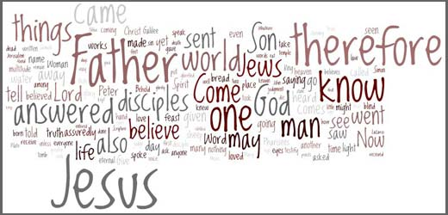
上帝如何对我们说话?
上帝藉着口述与文字向我们说话

Slide 64
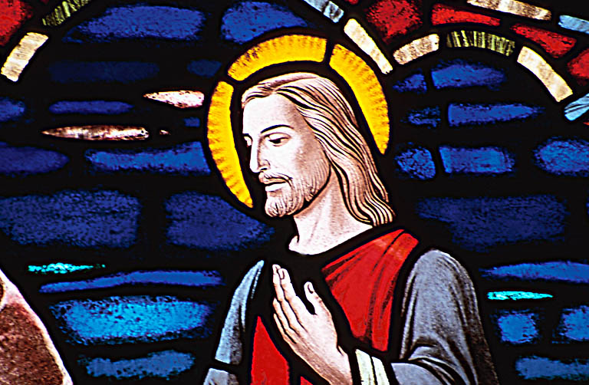
神怎么与我们勾通？
但也特别的通过一个人
—耶稣基督!
耶稣是道
这代表了耶稣完整的呈现神是谁。
他是最完美的启示。

Slide 65
LOGOS
（希腊文：道）
希腊哲学:
“理”
费罗: “与神团结却不同; 创造者, 维持者, 及启示者”
旧约: “那卧在背后的”
Notes:
这个“Logos”从字源上看，他是来自动词的“说话”（Speak），其最终的根源可能是“表出”或“放下”的意思，但又有“躺”和“躺下”二种意思。换句话说，“Logos”的这二种意思指出：找到适当的位置而安置自己，而且使自己停留在该处，作为栖息之所。[注3]
这个“Logos”在古希腊文的意思，又可列出三种意义：
1.说话者想把自己的思想，以及自己的抉择告诉听者，这种“言说”（Word），就是“Logos”。
2.听者懂得说话者之“言”，而且，内心接受，并付诸实行。
3.超越了说话者与听者之上，还存在着一种客观真理，这真理的出现，介乎“说话者”与“听者”之关系中。[注4]
由以上的三种关于“Logos”的意义中，我们不难看出这个术语，在早期古希腊哲学中的重要性。因为“Logos”这个词的存在，并不是为了本身的“言说”（Word），而是在“言说”之后，使“真理”（Truth）能被揭露出来。
The background of logos is threefold:
Greek Philosophy: “The term was used technically in the Greek philosophy of this period, particularly by the Stoics, to denote the controlling Reason of the universe, the all-
pervasive Mind which ruled and gave meaning to all things. LOGOS was one of the purest and most general concepts of that ultimate Intelligence, Reason, or Will that is called God” (Merrill C. Tenney, The Gospel of John [Grand Rapids: Eerdmans, 1948; reprint 1975], 62).
OT: “In the LXX Logos is used to translate Heb. dāḇār. The root of this signifies ‘that which lies behind’, and so when translated as ‘word’ it, too, means meaningful sound; it may also mean ‘thing.’” Some say it is the OT Wisdom literature whereas others say it refers to the Torah.
Philo: Philo was a Jewish philosopher in the first century AD down in Alexandria, Egypt. He combined Jewish and Greek ideas to try to evangelize Greeks to Judaism. The New Bible Dicitonary notes that only Philo’s “Logos-teaching provides a clear theological scheme in which the Word possesses a like unity with God and a like distinction from him, and in which both creative and sustaining activity in the universe and revelatory activity towards man is ascribed to it.”

Slide 66
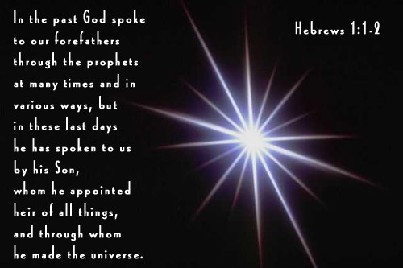
Hebrews 1:1-2
神 既 在 古 时 借 着 众 先 知 ， 多 次 多 方 的 晓 谕 列 祖 ， 就 在 这 末 世 ， 借 着 他 儿 子 晓 谕 我 们 ， 又 早 已 立 他 为 承 受 万 有 的 ， 也 曾 借 着 他 创 造 诸 世 界 。
希伯来
Notes:
神 既 在 古 时 借 着 众 先 知 ， 多 次 多 方 的 晓 谕 列 祖 ， 就 在 这 末 世 ， 借 着 他 儿 子 晓 谕 我 们 ， 又 早 已 立 他 为 承 受 万 有 的 ， 也 曾 借 着 他 创 造 诸 世 界 。

Slide 67

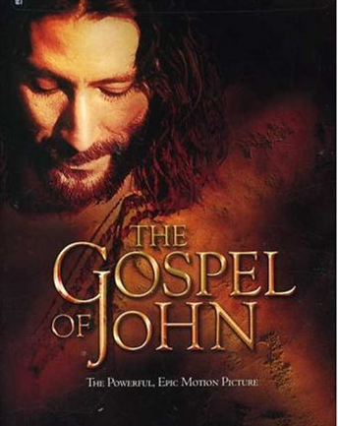
确切的开端
“ 太 初 有 道 ， 道 与 神 同 在 ， 道 就 是 神 。 ”
(约 1:1)
“起 初 神 创 造 天 地 。”
(创 世 纪 1:1)
约 翰
福 音
Notes:
这不代表耶稣的起点是从创世记1∶1。耶稣在创世记1∶1之前已存在， 他的起点是永恒的。 [Jeffrey Khoo, The Story of Jesus, www.febc.edu.sg]

Slide 68
约翰福音1:2
约翰福音: 信息的总结
第1章:耶稣基督的 6大真理
第1节:
造物之先已存在
一位与众不同的人物
昔在今在的神
第2节:
与神永远共存
“这道太初与神同在。”
24
1
Notes:
Verse 2: He is Eternally co-existent in that…
//// “He was with God in the Beginning.”

Slide 69
约翰福音1:3
约翰福音: 信息的总结
第1章:耶稣基督的 6大真理
第1节:
造物之先已存在
一位与众不同的人物
昔在今在的神
第2节:
与神永远共存
“万物是借着他造的．凡被造的、没有一样不是借着他造的。”
第3节:
宇宙的创造者
25
1
Notes:
Verse 3: He is the Creator of the Universe…
//// “Through him all things were made; without him nothing was made that has been made.”

Slide 70
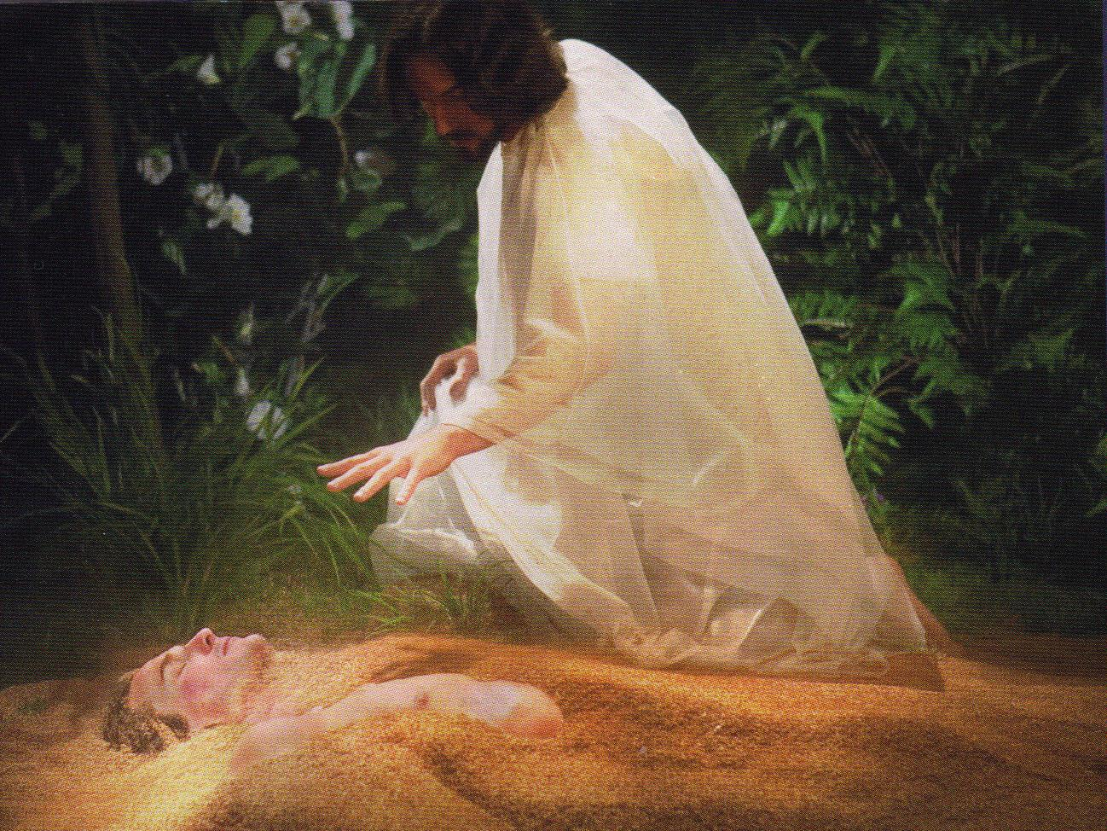
耶 稣用 地 上 的 尘 土 造 人 ，(约 1:3; 创世记. 2:7).

Slide 71
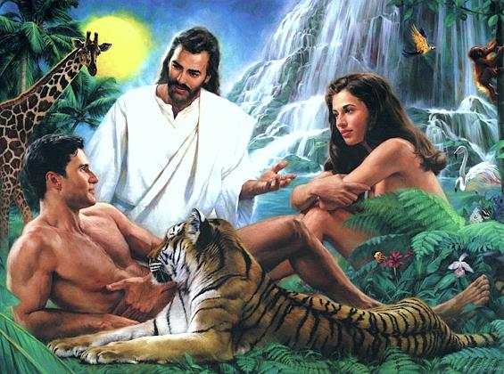
耶稣`创造亚当和夏 (约 1:3; 创世记2:21-23)

Slide 72
约翰福音1:4, 5, 9
约翰福音: 信息的总结
第1章:耶稣基督的 6大真理
第1节:
造物之先已存在
一位与众不同的人物
昔在今在的神
第2节: 与神永远共存
“生命在他里头．这生命就是人的光。 光照在黑暗里、黑暗却不接受光。 ... 那光是真光、照亮一切生在世上的人。”
第3节:
宇宙的创造者
第4, 5, 9节:
一切光与生命的源头
26
1
Notes:
And finally…verses 4, 5, and 9…the Source of all Light and Life…
//// “In him was life, and that life was the light of men. The light shines in the darkness, but the darkness has not understood it…The true light that gives light to every man was coming into the world.”
THIS IS BASIC CHRISTIAN THEOLOGY. IT ALL STARTS HERE!

Slide 73
… 写作日期是?
52
1
马太
2
马可
TO:
JEWS
TO:
ROMANS
主後40 多年
主後64-68年
AS:
KING
AS:
SERVANT
WHAT
HE:
WHAT
HE:
SAID
DID
3
路加
4
约翰
GREEKS
主後69年
对观福音书写成之後
主後57-59年
CHURCH
TO:
TO:
AS:
GOD/MAN
AS:
GOD
WHAT
HE:
WHAT
HE:
FELT
MEANT
27
4
Notes:
Now…what about the dates of the writing of these crucial documents? And here we are left to our best scholarly guesses. There will ALWAYS be argument here. But some of the best guesses, based on decades of academic research and study are these – in suggested order…
//// MATTHEW…composed sometime during the A.D. 40s…
//// LUKE is suggested as next, between the years A.D. 57 and 59 A.D…
//// Mark…in the next decade…between 64 and 68…
//// and finally…John’s Gospel…around A.D. 69….but certainly after the Synoptics were set down. Again, you will always find disagreement on these dates. However, these dates are from the research of well-known Christian scholars and teachers.

Slide 74
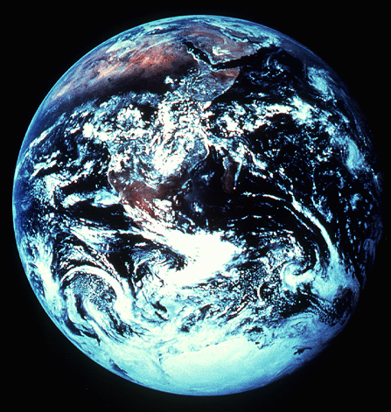
现在… 完成这幅图画 …
启示录 1:12-18
¹²我转过身来、要看是谁发声与我说话．既转过来、就看见七个金灯台,¹³灯台中间、有一位好像人子、身穿长衣、直垂到脚、胸间束着金带。 ¹⁴他的头与发皆白、如白羊毛、如雪．眼目如同火焰.¹⁵脚好像在炉中锻炼光明的铜．声音如同众水的声音。¹⁶他右手拿着七星．从他口中出来一把两刃的利剑．面貌如同烈日放光。¹⁷我一看见、就仆倒在他脚前、像死了一样。他用右手按着我说、不要惧怕．我是首先的、我是末后的、¹⁸又是那存活的．我曾死过、现在又活了、直活到永永远远．并且拿着死亡和阴间的钥匙。”
马太
马可
耶稣基督对使徒约翰的启示
路加
约翰
28
9
Notes:
Now…to complete the portraits given to us by
MATTHEW…MARK…LUKE…and JOHN.
//// For this, we need to get out into space and look at this unfortunate planet. Man has made a mess of it, you will probably agree. This view of earth helps us more clearly understand the final view of Christ given to us in the New Testament.
//// Now travel to the last book of the New Testament…The Revelation of Jesus Christ to John the Apostle. There, we see Jesus Christ in His risen, ascended glory, as he will appear when He returns at the end of History to reclaim all that is His.
//// In his first chapter of The Revelation, John writes this:
I turned around to see the voice that was speaking to me. And when I turned I saw seven golden lamp stands…
//// and among the lamp stands was someone “like a son of man,” dressed in a robe reaching down to his feet and with a golden sash around his chest.
//// His head and hair were white like wool, as white as snow, and his eyes were like blazing fire.
//// His feet were like bronze glowing in a furnace, and his voice was like the sound of rushing waters.
//// In his right hand he held seven starts, and out of his mouth came a sharp double-edged sword. His face was like the sun shining in all its brilliance.
//// When I saw him, I fell at his feet as though dead. Then he placed his right hand on me and said: “Do not be afraid. I am the First and the Last.
//// I am the Living one; I was dead, and behold I am alive forever and ever! And I hold the keys the death and Hades.

Slide 75
乃由“耶稣所爱的那门徒”所著

Slide 76
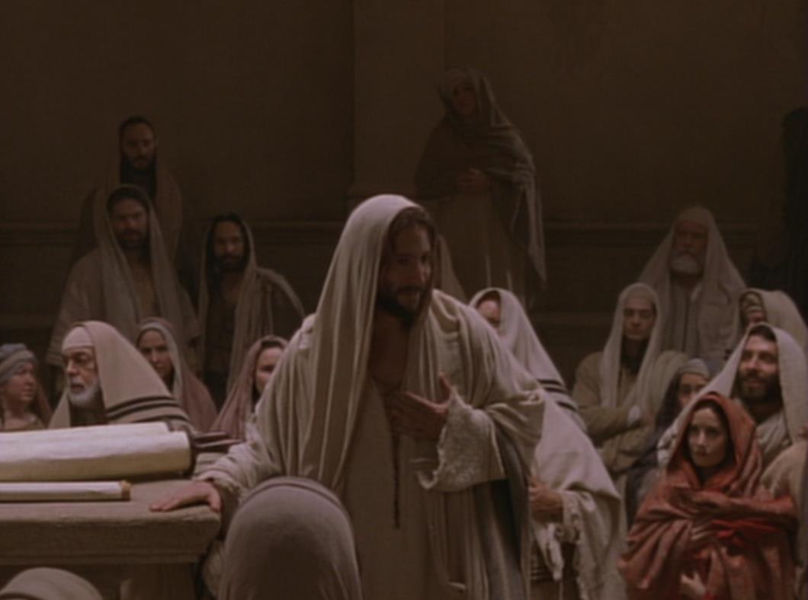
钥字
相信
约翰福音
107
钥节
“耶稣在门徒面前、另外行了许多神迹、没有记在这书上。但記這些事、要叫你們信耶穌是基督、是神的兒子．並且叫你們信了他、就可以因他的名得生命。” (20:30-31).

Slide 77
约翰福音20:31不同版本差异之处
110
福音性的
“…但記這些事、要叫你們信耶穌是基督、是神的兒子．並且叫你們信了他、就可以因他的名得生命。”
教导性的
“…但記這些事、要叫你們继续信耶穌是基督、是神的兒子．並且叫你們信了他、就可以因他的名得生命。”
希腊原文
i-na pisteu,shte
37 手写本
很多但後期的手抄本
希腊原文
i-na pisteu,hte
p⁶⁶ & a*
很少但早期的手抄本
Notes:
Most of the manuscripts have the little sigma (= English “s”) that makes the verb for believe in an undefined sense. However, a few early MSS lack this sigma, which turns it into a present tense.

Slide 78
关键字
107
相信
约翰

Slide 79
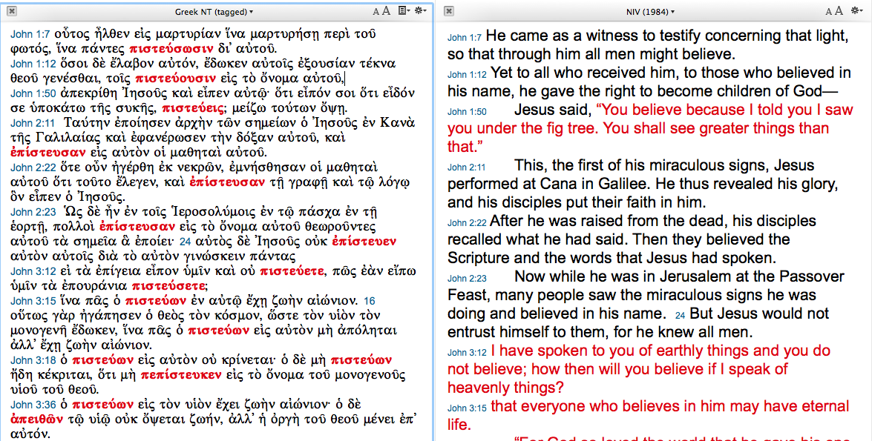
Key Word
112
"相信" • 约翰

Slide 80
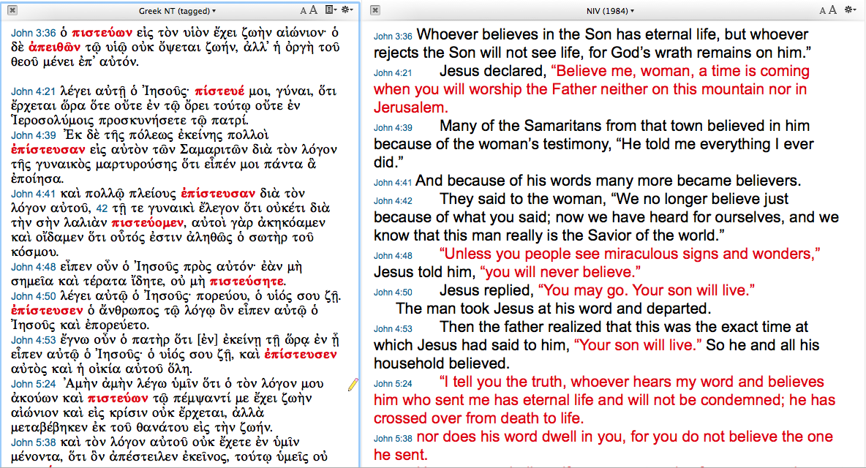
Key Word
112
"相信" • 约翰

Slide 81
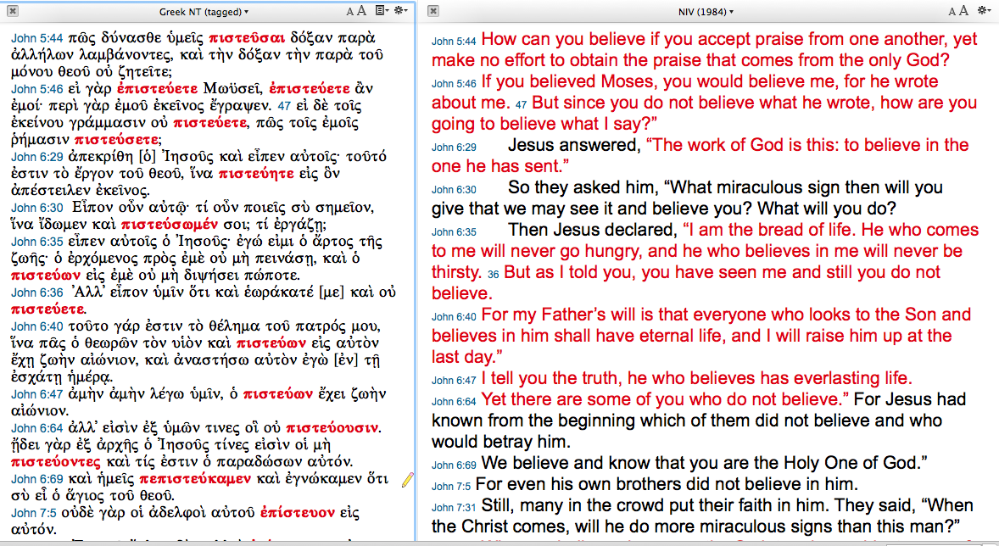
Key Word
112
"相信" • 约翰

Slide 82
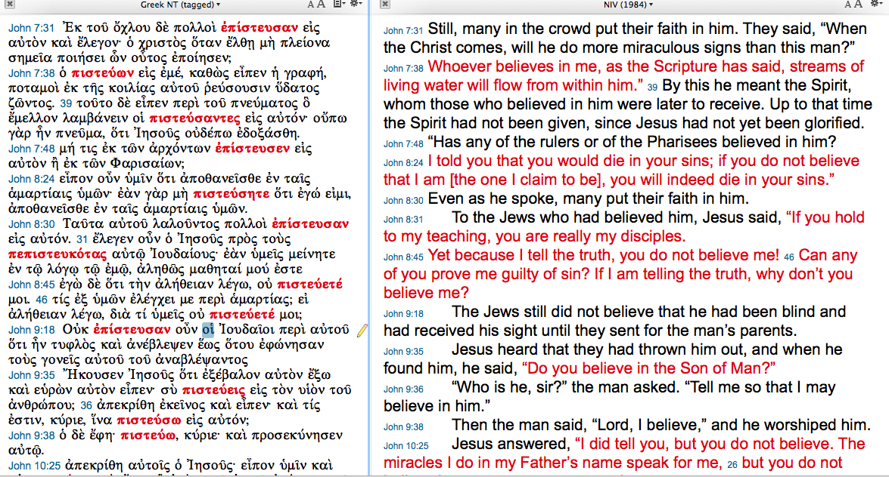
Key Word
112
"相信" • 约翰

Slide 83
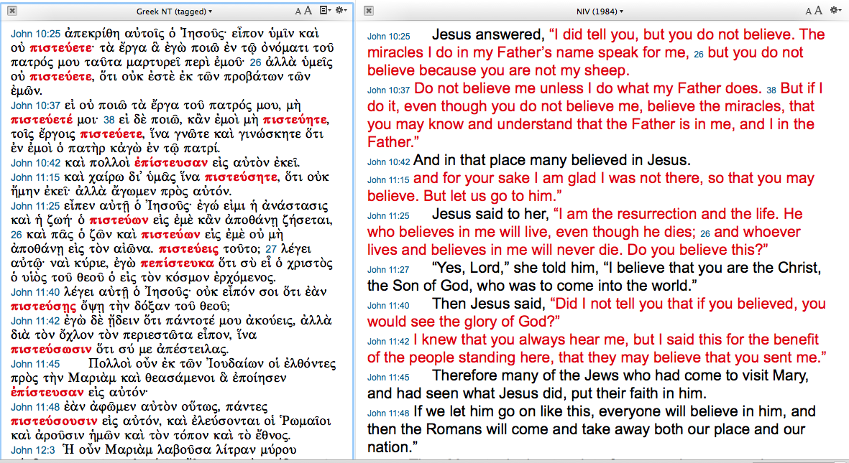
Key Word
112
"相信" • 约翰

Slide 84
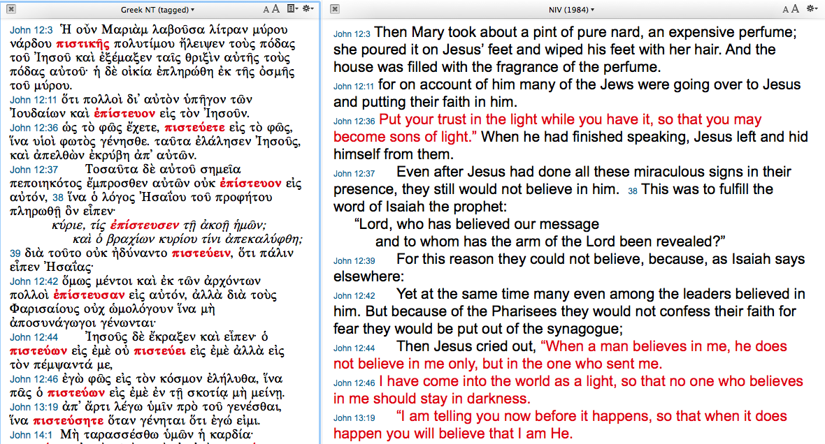
Key Word
112
"相信" • 约翰

Slide 85
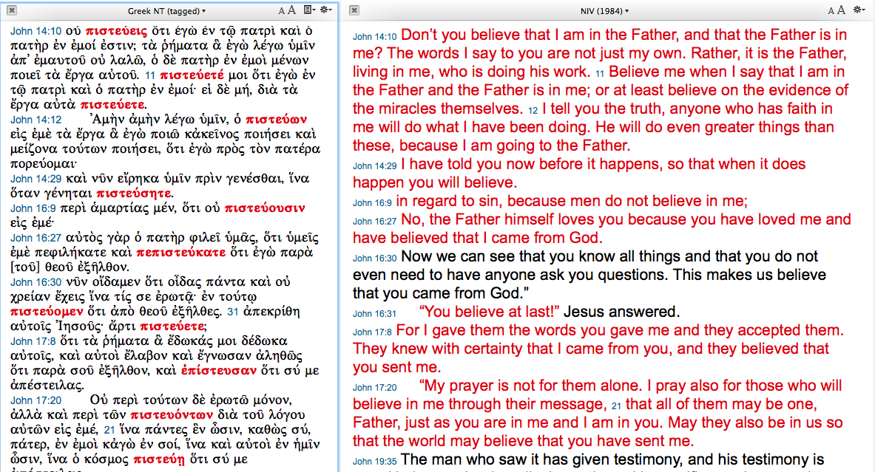
Key Word
112
"相信" • 约翰

Slide 86
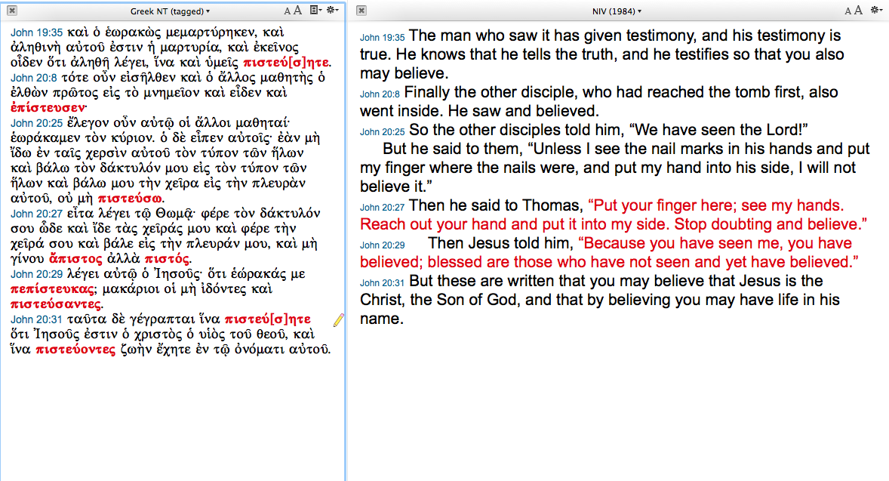
"相信" • 约翰
112

Slide 87
摘要陈述
约翰福音
107
约翰证明耶稣是神的儿子(神性) 道成肉身, 并透过基督的神迹奇事来说服不信的外邦人相信耶稣并得着永生.
应用
你是否百分百肯定相信基督必得着永生?

Slide 88
作者
108-109
外在证据
初期教会传统一致同意第四本福音书的作者乃是约翰，西庇太的儿子，雅各的兄弟，基督的门徒。
爱任纽最早见证约翰为作者。
安提阿的提阿非罗
特土良
亚历山大的革利免
俄利根
尽管有上述的明证，有一些学者仍然倡议另外四名可能性极其微小，甚至于不可能的“约翰”：(1)施洗约翰，
(2)彼得的父亲约翰，
(3)约翰马可，
(4)公会的约翰
内在证据
尽管福音书本身没有署名其作者 ，然而书中的证据仍然指向使徒约翰。
基于作者对旧约的认识，他显然是一名犹太人。
他也对巴勒斯坦地及圣殿十分熟悉；这圣殿很可能早在福音书成书的约20年前就被毁了。
作者见证了只向彼得、雅各和约翰显现的基督登山变相的荣耀。既然彼得被具名提起(1:42)，而约翰的兄弟雅各又于44AD在希律手下殉道（徒12:2），推算下来，作者就必然是约翰了。

Slide 89

日期
109
约翰福音的写作日期较比其作者更难以确定。
基本上有3段时间是可能的写作日期:
主後70年之前
第一世纪末
第二世纪
33
基督之死
70
圣殿被毁
95
约翰之死

Slide 90
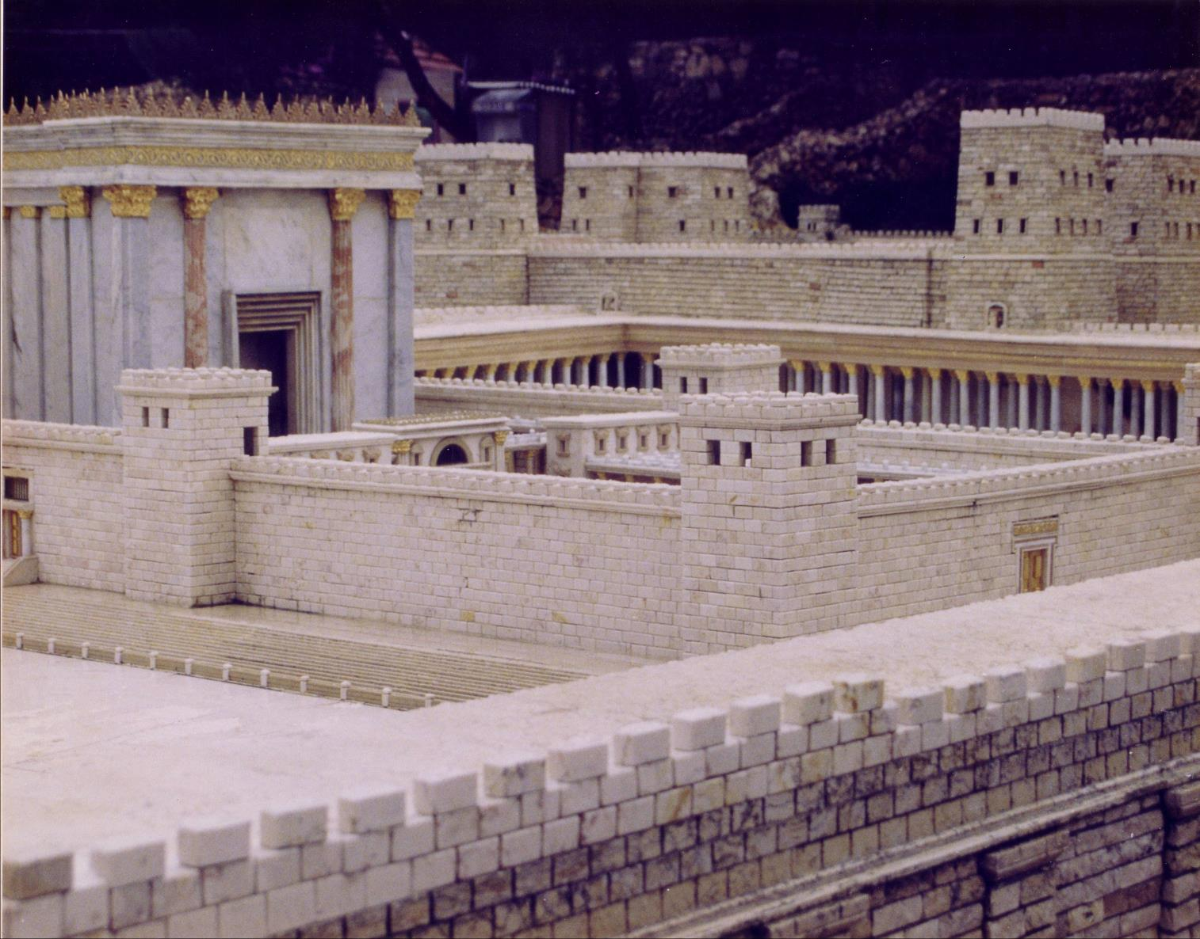
圣殿之存在直至主後70年

Slide 91
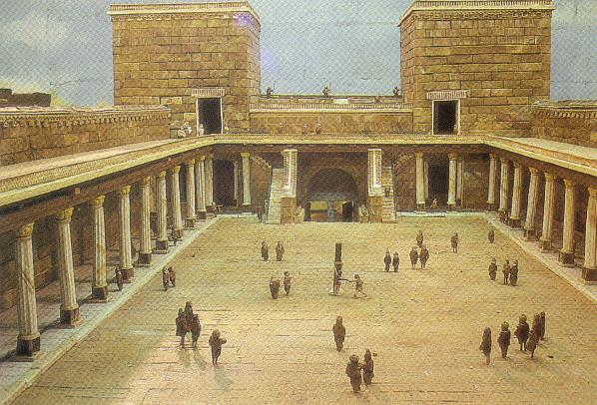
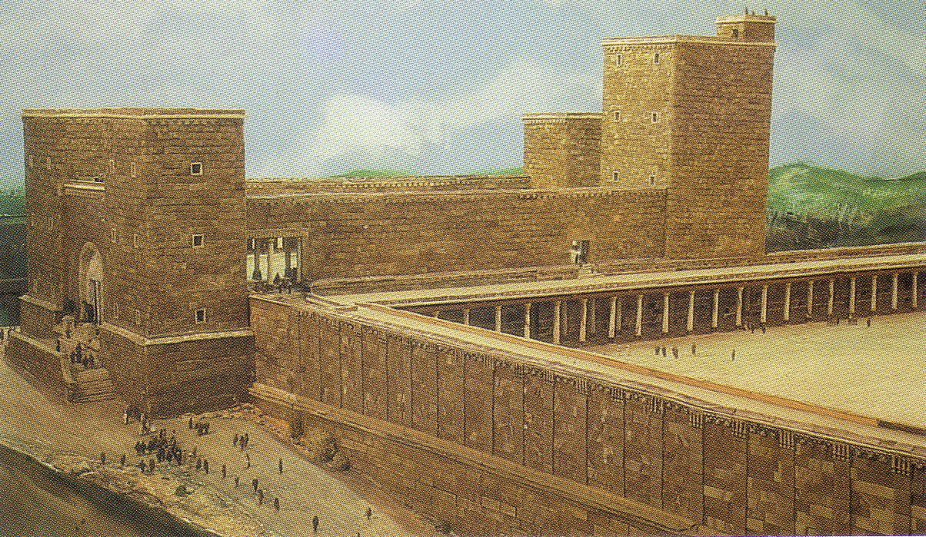
安东尼亚城堡

Slide 92
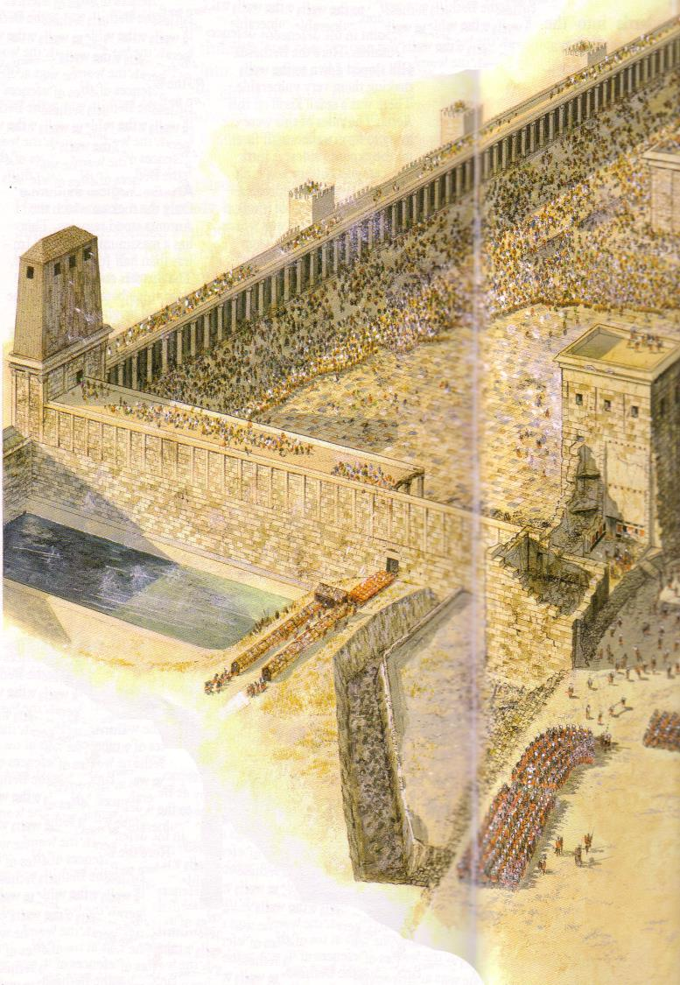
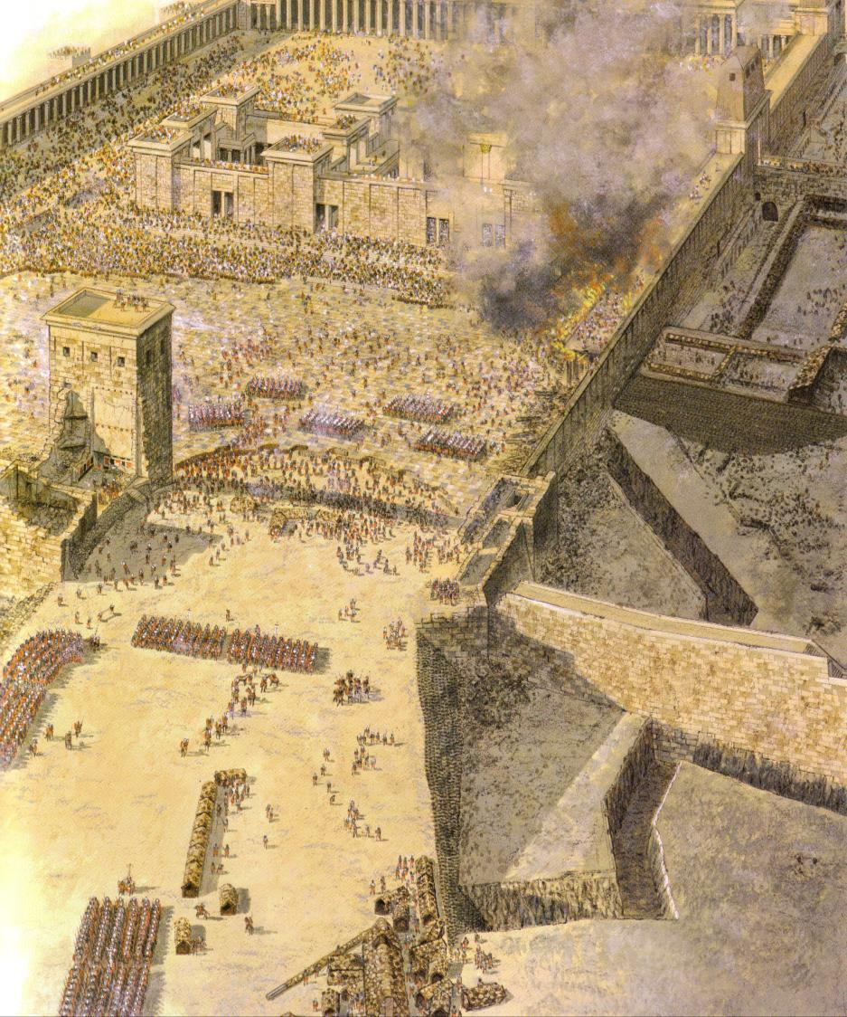
圣殿被攻击
主後70年9月
羊池

Slide 93
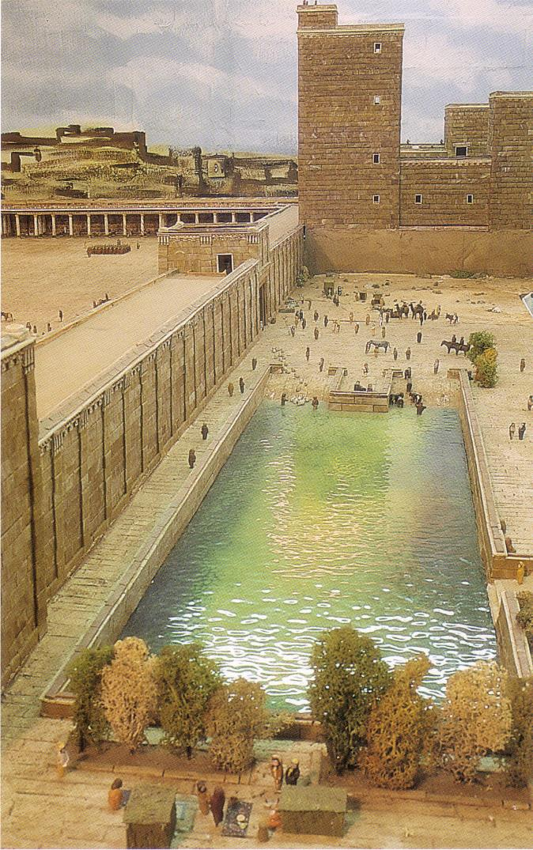
以色列池
(羊池在毕士大池以南)

Slide 94
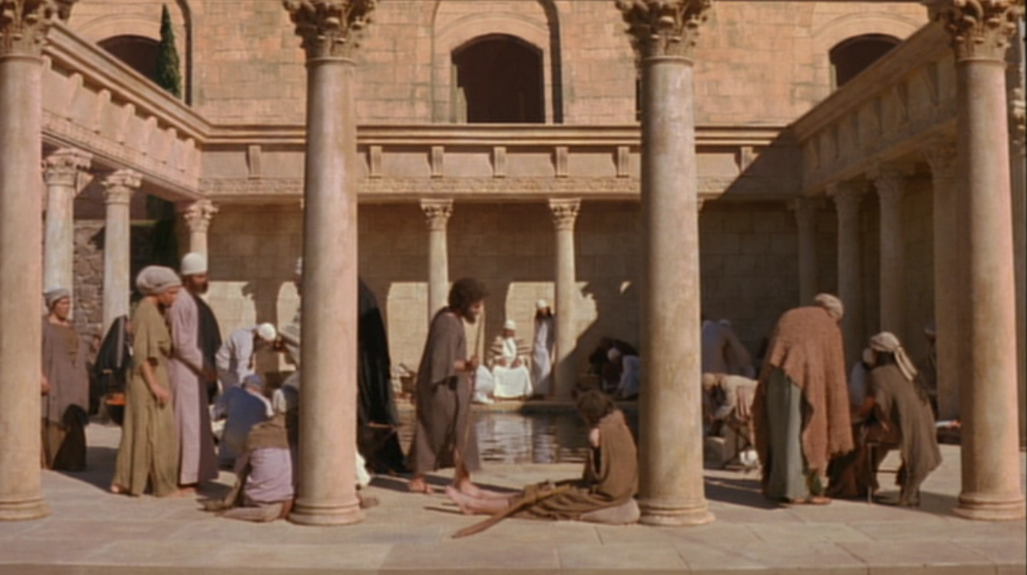
毕士大池
“在耶路撒冷、靠近羊门有一个池子 …叫作毕士大…”
约翰福音 5:2

Slide 95
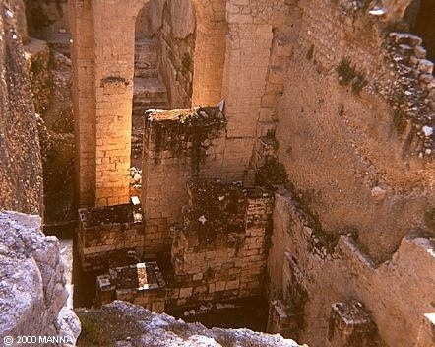
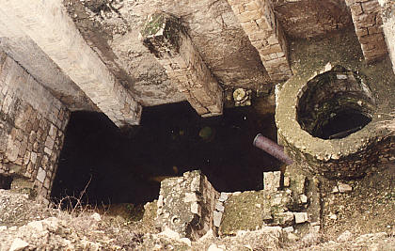
毕士大池
在耶路撒冷、靠近羊门有一个池子 …叫作毕士大…”
约翰福音 5:2

Slide 96
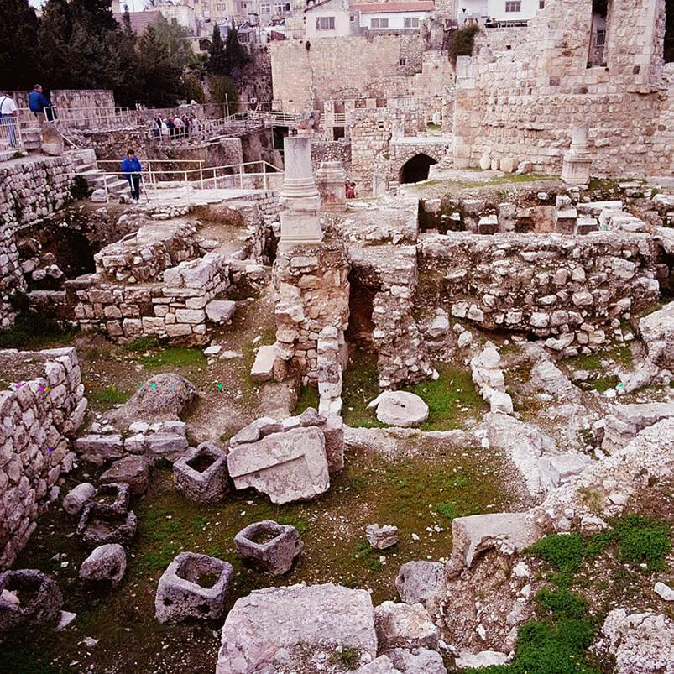
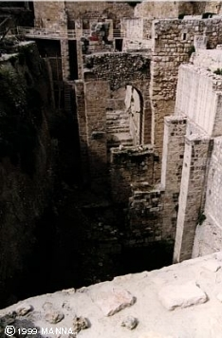
毕士大池遗址

Slide 97
新约综览 (历史)
38
124
39-41
“直到地极” (徒 1:8)
徒9 13 14 15 16 18 21 27 28
48年4月-
49年9月
1
加拉太
50年4月-
52年9月
2
爱琴海
53年春季-
57年5月
3
亚西亚
60年2月-
62年3月
1
罗马
62年春季-
67年秋季
4
西班牙
67年秋季-
68年舂季
2
罗马
57年5月-
59年8月
大马士革
安提阿
57年5月-
59年8月
试炼
49年秋季
会议
68年舂季
教会增长
35 48 49 50 52 53 57 60 62 67 68 95
马太
路加
使徒
马可
约翰
福音书与使徒行传
Gospels & Acts

Slide 98
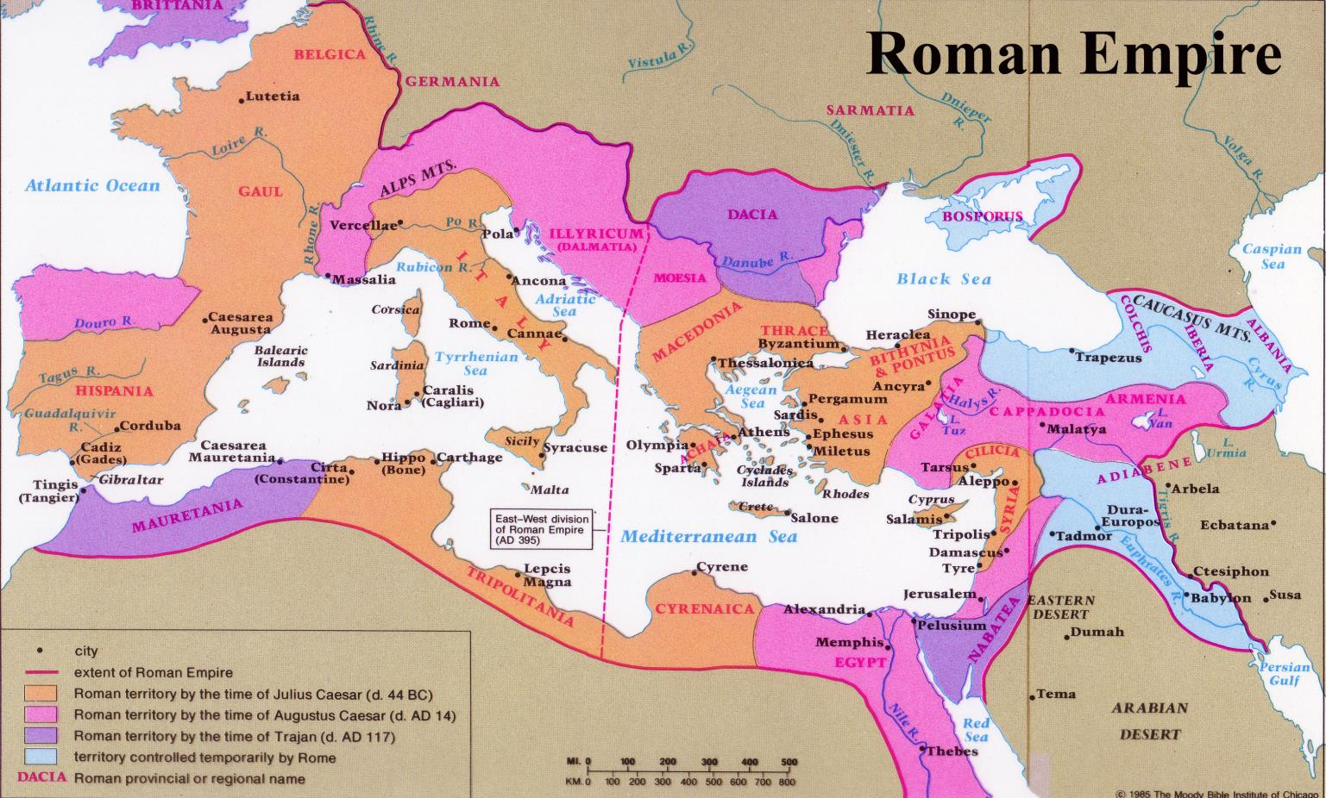
110
写作地点
约翰写于以弗所
罗马帝国
读者
第一批读者很可能是约翰所处的以弗所当地的外邦人

Slide 99
写作背景
110
约翰明明记录的目的是为传福音：证明耶稣是弥赛亚并神的儿子，好让非信徒藉着福音书所记载的神迹信服耶稣的神性，从而相信他，得到永生。（约20:31）

Slide 100

标记是对生命至关重要

Slide 101


神的爱
以神迹显明

Slide 102

约翰记载的神迹
111
约翰福音独有的神迹 (九个神迹中的六个)
记载了七个十架前的神迹:
1. 于迦拿变水为酒(2:1-11)
2. 于迦百农医治大臣的儿子(4:46-54)
3. 于耶路撒冷毕士大池子旁医治病了三十八年的人(5:1-18)
4. 于加利利海边喂饱5,000人(6:1-15)
5. 行走于加利利海的海面上(6:16-21)
6. 于耶路撒冷医治生来瞎眼的(9:1-7)
7. 于伯大尼叫拉撒路从死里复活(11:1-45)
约翰还记载了两个十架后的神迹，使神迹的数目增加到九个：
1. 基督的复活(20章)
2. 加利利海边的奇妙捕获(21:1-13)

Slide 103

约翰记载的神迹
111
约翰福音独有的神迹-黄色方格内 (九个神迹中的六个)
变水为酒
2:1-11
医治大臣
的儿子
4:46-54
医治38年的
中风病患
5:1-18
喂饱5000人
6:1-15
行走海面上
6:16-21
医治生来
瞎眼的
9:1-7
叫拉撒路
从死里复活
11:1-45
基督复活
20:1-31
奇妙捕获
21:1-3

Slide 104
约翰福音概览
107
道成肉身赐世人永生
神儿子 的神性 | 神儿子的启示 |  | 神子装备 门徒 | 神子受难 与复活 | 神子的 足够性
1:1-18 | 1:19–12:50 |  | 13–17 | 18–20 | 21
前言 | 公开 |  | 私下 | 公开 | 私下
道成肉身 | 被接受的 2个神迹 1:19–4:54 | 被拒绝的 5个神迹 5–12 | 楼房里 的教导 （无神迹） | 终极的神迹 | 最后的 神迹
亘古 | 主後29年秋天至 33年3月30日, 星期一 |  | 主後33年 4月2日, 星期四 | 主後33年 4月3日,星期五 至33年 4月5日,星期日 | 主後33年 5月
以弗所 (主後65-69年)

Slide 105
综论
113
1:1-18 前言：神性
1:19–12:50 藉着7个神迹和8个教导
公开 显明
13–17 私下 准备门徒们
18–20 公开 受难/复活
21 私下 的结语: 充足性

Slide 106
优先次序

Slide 107

约翰福音
你相信
耶稣基督吗?

Slide 108

神圣的准则
神爱世人、甚至将他的独生子赐给他们、叫一切信他的、不至灭亡、
反得永生。
约翰福音3:16
Notes:
This may look like a cryptic message but it's actually the best known verse in the Bible. It tells us that God gives us life with him forever when we simply place our trust in Jesus Christ. This is no da Vinci Code. It's the Divine Code!

Slide 109
下一年的优先次序
你愿意今年与我们一同在祷告中成长吗?
你愿意每日读经,在神的话中成长吗?

Slide 110
约翰福音:写作风格的独特处
110
-111
简单的词汇
平行语句
重复
对比
解释性的句子
序言
寓意
1
MATTHEW
2
MARK
TO:
JEWS
TO:
ROMANS
AS:
KING
AS:
SERVANT
WHAT
HE:
SAID
WHAT
HE:
DID
3
LUKE
TO:
GREEKS
AS:
GOD/MAN
WHAT
HE:
FELT
22

Slide 111
约翰福音:写作风格的独特处
111
1
2
与门徒在一起的前几天
楼房上的教导
事工的中心在犹大地—不像在对观福音中的加利利
三个逾越节 (约翰福音2:13; 6:4; 11:55) 寓意三年的事工 —不像在对观福音中寓意一年的事工
MATTHEW
MARK
TO:
JEWS
TO:
ROMANS
AS:
KING
AS:
SERVANT
WHAT
HE:
SAID
WHAT
HE:
DID
3
LUKE
TO:
GREEKS
AS:
GOD/MAN
WHAT
HE:
FELT
22

Slide 112
基督事工的持续时间
56
主後29年秋天–主後33年4月3日(三年半)
约翰福音单独的记载了三个逾越节
逾越节#1
主後30年
4月7日
逾越节#3
主後32年
4月25日
逾越节#4
主後33年
4月3日
基督事工
的开始
逾越节#2
主後29年
秋天
约2:13,23
在约翰福音
里没有记载
可2:23-28
路6:1-5
太12:1-8
约6:4
约11:55–12:1
Harold W. Hoehner, Chronological Aspects of the Life of Christ (Zondervan, 1977), 114
Notes:
Christ’s 3½ year ministry spanned four Passovers. However, the Synoptics mention only one Passover (#2 on this timeline), which could give the impression of only a year-old ministry. John fills in the details, though, by showing three other Passovers not mentioned by Matthew, Mark, or Luke.

Slide 113
约翰福音:写作风格的独特处
111
1
MATTHEW
2
MARK
耶稣大部份的教导是关於他自己, 而不是教导群众比喻
在耶稣的事工开始时记载他洁净圣殿, 在对观福音的记载是在他事工接近尾声的时候 (两次洁净圣殿)
TO:
JEWS
TO:
ROMANS
AS:
KING
AS:
SERVANT
WHAT
HE:
SAID
WHAT
HE:
DID
3
LUKE
TO:
GREEKS
AS:
GOD/MAN
WHAT
HE:
FELT
22

Slide 114
写作目的
110
传福音
劝勉
联合所有
护教
辅助

Slide 115

我们的问题:魔鬼
魔的像形文字反映创世记3章:“田”代表伊甸园, 在蔚蓝宽阔的天空之下. 在园子里有两棵树, 又有一个孩子在嬉戏. 在孩子旁边有一个小小的符号,代表耳语者。

Slide 116


特征
111
基督的言论非常显著；而唯有约翰记载了数个重要的教导，其中包括了那八句的“我是……”宣告：
“我就是生命的粮” (6:35)
“我是世界的光” (8:12)
“还没有亚伯拉罕就有了我” (8:58)
“我就是羊的门” (10:7)
“我是好牧人” (10:11, 14)
“复活在我，生命也在我” (11:25)
“我就是道路、真理、生命” (14:6)
“我是葡萄树” (15:1)

Slide 117
约翰福音里十大“我是”的声明
111
1
MATTHEW
2
MARK
JEWS
ROMANS
“我就是弥赛亚” (4:26)
“是我．不要怕” (6:20)
“我就是生命的粮” (6:35)
“我是世界的光” (8:12)
“还没有亚伯拉罕、就有了我” (8:58)
“我就是羊的门” (10:7)
“我是好牧人” (10:11, 14)
“复活在我、生命也在我” (11:25)
“我就是道路、真理、生命” (14:6)
“我是真葡萄树” (15:1)
TO:
TO:
AS:
KING
AS:
SERVANT
WHAT
HE:
SAID
WHAT
HE:
DID
3
LUKE
TO:
GREEKS
AS:
GOD/MAN
WHAT
HE:
FELT

Slide 118


在约翰福音里的“时候”
除了7:6,8 之外,“时候”都是采用希腊原文 “hora” 这个字:
2:4 “我的时候还没有到”
7:6 “我的时候 (希腊原文 kairos) 还没有到”
7:8 “因为我的时候 (希腊原文 kairos) 还没有满”
7:30 “因为他的时候还没有到”
8:20 “因为他的时候还没有到”
12:23 “人子得荣耀的时候到了”
12:27 “我说甚么才好呢．父阿、救我脱离这时候．但我原是为这时候来的”
13:1 “逾越节以前、耶稣知道自己离世归父的时候到了...”
17:1 “父阿、时候到了．愿你荣耀你的儿子、使儿子也荣耀你”

Slide 119
Slides on
约翰 1

Slide 120

耶稣一直就是神
“太初有道，
道与神同在，
道就是神。”
（约 1:1）

Slide 121

在耶稣里，神成为人
“道成了肉身、住在我们中间、充充满满的有恩典有真理。我们也见过他的荣光、正是父独生子的荣光。” (约翰福音 1:14)

Slide 122

在尼西亚会议发生了什么事
(公元 325)?
尼西亚
当时在东方帝国的主教聚集与把亚历山太的阿里乌斯逐出教外。
亚历山太
The Atlas of the Bible and the History of Christianity, ed. Tim Dowley (London: Three’s Company, 1997), 77
Notes:
让我们看看最早的会议对于耶稣的想法。在尼西亚（今土耳其）的焦点是两位在亚历山太，埃及，的教会领袖的反面信念。

Slide 123

阿里乌斯的异端教义
时间
过去到现在
（永恒）
现在到未来
（永恒）
神
基督
被造的
万物
John D. Hannah, Charts of Ancient & Medieval Church History (Grand Rapids: Zondervan, 2001)
Notes:
异教者当中有一位叫阿里乌斯。他否认基督象天父也是永恒的。阿里乌斯的教义说明基督在过去的永恒里有个起点。

Slide 124

阿里乌斯教∶反对者与争论点
亚历山大∶
亚历山太的主教
阿里乌∶
亚历山大之下的长老
天父
天父
上帝之子
上帝之子
万物
万物
John D. Hannah, Charts of Ancient & Medieval Church History (Grand Rapids: Zondervan, 2001)
Notes:
阿里乌斯的上司亚历山大的看法是规范的。他相信天父和耶稣都不是被创造的。反而，阿里乌斯却相信耶稣也是被创造的。他的教义是天父创造了耶稣，过后耶稣创造了万物。

Slide 125

尼西亚信经 (公元 325)
我等信独一之神，即全能之圣父，创造天地，及一切有形无形之万物之主。
我等信独一之主耶稣基督，上帝独生之圣子，是圣父在万世之先所生，是从神所出之神，从光所出之光，从真神所出之真神，是生非造，是与圣父同体，万物皆借圣子而造；圣子为要拯救我等世人，从天降临，为圣灵感动之童贞女马利亚所生，成为人身，在本丢彼拉多手下，为我等钉十字架，被害而葬，照圣经之言，第三日复活，升天，坐在圣父之右；将来复必有荣耀而降临，审判生人死人，其国无穷无尽。
我等信圣灵即是主，是赐生命者，是从圣父、圣子所出，与圣父、圣子，同是当拜，当称颂者，众先知说预言，皆是被圣灵感动；我等信使徒所立独一圣而公之教会；我等信因为赦罪设立之独一洗礼；我等望死后复活，又望来世之永生。阿们。
John D. Hannah, Charts of Ancient & Medieval Church History (Grand Rapids: Zondervan, 2001)
Notes:
正统的看法已坚持， 表扬在尼西亚信经里。

Slide 126


阿里乌斯教义的争议与三位一体论
阿里乌斯教
的复甦
尼西亚
会议
卡帕多西亚族(Cappadocians)之工作
阿里乌斯
教义的争议
君士坦丁
堡会议
反对阿里乌斯
教的初期
反对阿里乌斯
教的後期
John D. Hannah, Charts of Ancient & Medieval Church History (Grand Rapids: Zondervan, 2001)
Notes:
Unfortunately, Nicea did not end the Arian controversy, which later resurged until its final rejection almost 60 years later.

Slide 127

阿里乌斯教的复甦
阿里乌斯教
的复甦
卡帕多西亚族(Cappadocians)之工作
尼西亚会议
君士坦丁堡会议
John D. Hannah, Charts of Ancient & Medieval Church History (Grand Rapids: Zondervan, 2001)
Notes:
God raised up Basil and the “Two Gregorys” to finally nail the coffin in Arianism. (However, this same heresy came back in the 1800s in a cult called Jehovah’s Witnesses which teaches that Jesus was created by the Father.)

Slide 128
在尼西亚会议到底发生了什么？
票数∶300
虚构
事实
票数∶2
阿里乌斯门徒∶
“耶稣不是神”
传统型的∶
“耶稣是神”
阿里乌斯门徒∶
“耶稣不是神”
传统型的∶
“耶稣是神”
公元 325
尼西亚会议

Slide 129

第一世纪门徒对于神的信仰
保罗:
“基督也是从他们出来的，他是在万有之上，永远可称颂的神。”
罗 9:5
彼得:
“救主耶稣基督之义”彼后 1:1
神:
“论到子却说，神阿，你的宝座。。。’”
来 1:8
耶稣:
“我与父原为一。”
约10:30
Notes:
早期的基督教徒都坚信耶稣的却是神！希伯来书1∶8 给我们最可靠的见证，那时天父本身的见证。

Slide 130

尼西亚会议之前已经有门徒坚信基督是神
伊格内修斯:“神已成人的形式”(公元 105)
克莱门:“你认为耶稣为神是恰当的”(公元 150)
艾雷尼厄斯:“他是神，因他的名以马内利已表明他的确是神”(公元 180)
特土良:“… 基督我们的神”(公元 200)
俄利根:“我们坚信救主是神,是应该不会冒犯到任何人”(公元 225)
拉克坦提乌斯:“我们坚信基督为神”
(公元 304)
Bercot, 93-100 in Garlow & Jones, 94
Notes:
尼西亚会议之前已经有许多门徒坚信基督是神

Slide 131
唯独基督是光
施洗约翰 (1:6-9)
从神那里差来的 (6)
被他创造的(6)
有一个人 (6)
为光作见证 (7-8)
耶稣 (1:1-5)
万物是借着他造的 (3)
太初有道 (1a)
道就是神 (1c)
他就是真光 (9)

Slide 132


施洗约翰
马太 3:1-16
马可 1:1-11
路加 3:1-22
约翰 1:1-34
免费
圣经
图片

Slide 133


Slide 134


Slide 135


Slide 136


Slide 137


Slide 138


Slide 139


Slide 140


Slide 141


Slide 142


Slide 143


Slide 144


Slide 145


Slide 146


Slide 147


Slide 148


Slide 150


Slide 151


Slide 152


Slide 153
Free Bible Images
授权使用
免费
圣经
图片
图片中的文字

Slide 154

授权使用
马太福音
d
马可福音
o
路加福音
0
约翰福音
0
由Lumo Project出版独家资源，我们特此通知您我们不授权将这些图片发放给除freebibleimages.org客户以外的任何人。
所有图片不授权用于视频制作、epublishing或者其他媒体。所有下载的图片和文件不可通过除freebibleimages.org以外的其他网站传播，亦不可用于任何破坏基督信仰和福音的处境中。
o
图片仅供教育展示、博客和社交媒体使用；所有用途均需注明出处
www.LumoProject.com
图片声明 BBM
© 版权所有
www.bigbookmedia.com

Slide 155
1–12章的大纲
114-116
(1:1-18) 约翰的神学性序言指出基督乃是神成为人以作为人的光与生命，藉此引进之后于福音书中不断出现的主题，并在接下来的记述里头坚固信仰。
(1:19—12:50) 约翰证实了基督藉着七个神迹与八个教导来公开显明他就是神这件事受到了截然不同的反应，好让他的读者们思想他们自己对基督作为救主的个人回应。

Slide 156
Slides on
约翰 2

Slide 157

免费
圣经
图片
约翰 2:1-11
在迦拿的婚筵

Slide 158


Slide 159


Slide 160


Slide 161


Slide 162


Slide 163


Slide 165


Slide 166


Slide 167


Slide 168


Slide 169


Slide 170


Slide 171
Free Bible Images
授权使用
免费
圣经
图片
图片中的文字

Slide 172
授权使用
马太福音
d
马可福音
o
路加福音
0
约翰福音
0
由Lumo Project出版独家资源，我们特此通知您我们不授权将这些图片发放给除freebibleimages.org客户以外的任何人。
所有图片不授权用于视频制作、epublishing或者其他媒体。所有下载的图片和文件不可通过除freebibleimages.org以外的其他网站传播，亦不可用于任何破坏基督信仰和福音的处境中。
o
图片仅供教育展示、博客和社交媒体使用；所有用途均需注明出处
www.LumoProject.com
图片声明 BBM
© 版权所有
www.bigbookmedia.com

Slide 173

马太 21:12-17
马可 11:15-19
路加 19:45-48
约翰 2:13-24
复活节的故事
洁净
圣殿
免费
圣经
图片

Slide 174


Slide 175


Slide 176


Slide 177


Slide 178


Slide 180


Slide 181


Slide 182


Slide 183


Slide 184


Slide 185


Slide 186


Slide 187


Slide 188


Slide 189


Slide 190
Free Bible Images
授权使用
免费
圣经
图片
图片中的文字

Slide 191
授权使用
马太福音
d
马可福音
o
路加福音
0
约翰福音
0
由Lumo Project出版独家资源，我们特此通知您我们不授权将这些图片发放给除freebibleimages.org客户以外的任何人。
所有图片不授权用于视频制作、epublishing或者其他媒体。所有下载的图片和文件不可通过除freebibleimages.org以外的其他网站传播，亦不可用于任何破坏基督信仰和福音的处境中。
o
图片仅供教育展示、博客和社交媒体使用；所有用途均需注明出处
www.LumoProject.com
图片声明 BBM
© 版权所有
www.bigbookmedia.com

Slide 192
Slides on
约翰 3

Slide 193

119d
耶稣说、我实实在在的告诉你、人若不是从水和圣灵生的、就不能进神的国。
约3:5

Slide 194
约翰 3:5 的诠释
119d
受洗重生
道的洁净功效
水作为圣灵的记号
约翰的悔改事工
肉体的出生

Slide 195
Slides on
约翰 4

Slide 196

耶稣在犹太全地及撒玛利亚
107

Slide 197
Slides on
约翰 5

Slide 198

免费
圣经
图片
约翰 5:1-30
JESUS AND THE LAME MAN
AT THE POOL OF BETHESDA

Slide 199


Slide 200


Slide 201


Slide 203


Slide 204


Slide 205


Slide 206


Slide 207


Slide 208


Slide 209


Slide 210


Slide 211


Slide 212


Slide 213


Slide 214


Slide 215


Slide 216
授权使用
马太福音
d
马可福音
o
路加福音
0
约翰福音
0
由Lumo Project出版独家资源，我们特此通知您我们不授权将这些图片发放给除freebibleimages.org客户以外的任何人。
所有图片不授权用于视频制作、epublishing或者其他媒体。所有下载的图片和文件不可通过除freebibleimages.org以外的其他网站传播，亦不可用于任何破坏基督信仰和福音的处境中。
o
图片仅供教育展示、博客和社交媒体使用；所有用途均需注明出处
www.LumoProject.com
图片声明 BBM
© 版权所有
www.bigbookmedia.com

Slide 217
1–17章的大纲
114-116
(1:1-18) 约翰的神学性序言指出基督乃是神成为人以作为人的光与生命，藉此引进之后于福音书中不断出现的主题，并在接下来的记述里头坚固信仰。
(1:19-12:50) 约翰证实了基督以七个神迹及八个教导公开显明他是神这件事带来了混杂的回应，从而让他的读者们反思他们个人对于基督作为救主一事的回应。
(13－17章) 约翰记述了基督私底下给予门徒们的准备，好让他们面对他自己的死及他们的事奉，从而鼓励信的读者们彼此服事并倚靠圣灵以满足神在他们身上的心意。

Slide 218
13–21章的大纲
114-116
(13－17章) 约翰记述了基督私底下给予门徒们的准备，好让他们面对他自己的死及他们的事奉，从而鼓励他信的读者们彼此服事并倚靠圣灵以满足神在他们身上的心意。
(18—20章) 约翰记述了基督个公开被捕、受审、死亡、埋葬，及凯旋的复活，记录了他作为神却为世界受死，好叫所有的人得以相信他、承受永生。
(21章) 基督最后于海边奇妙的显现，并重新建立彼得肯定了他的充足性，教导读者们事工的成功乃在于爱的流露，并澄清约翰将永远不死的谣言。

Slide 219

耶稣在加利利
118

Slide 220
约翰的论点
112
前言：神学引介，初探全书主题(1:1-18)
公开：神迹与教导向以色列引介基督为神(1:19—12:50)
私下：教导以装备门徒进入事奉，面对基督的死(13—17章)
公开：受难与复活证明了基督的神性(18—20章)
结语(私下)在海边显现,托付门徒(21章)

Slide 221

约翰福音中七个神迹的重要性
119
神迹 | 关於永生的教导 | 应用
1.于迦拿变水为酒(2:1-11)* | 永生的喜乐 | 如果他可以变水为酒, 他一定可以改变我
2.于迦百农医治大臣的儿子 (4:46-54)* | 永生的情形 (信心) | 他的关怀永远环绕我
3.于耶路撒冷毕士大池子旁医治病了三十八年的人(5:1-18)* | 得着能力过永生 | 他的权柄永无极限
4.于加利利海边喂饱5,000人 (6:16-21) | 永生的粮食 | 耶稣能满足我们深深的需要
5.行走于加利利海的海面上 (6:5-14) | 永生的引导 | 耶稣是生命里风暴的主
6.于耶路撒冷医治生来瞎眼的 (9:1-7)* | 永生的真光 | 耶稣提供我们身心灵属灵的远见
7.于伯大尼叫拉撒路从死里复活 (11:1-45)* | 永生战胜死亡 | 耶稣掌控生死
Charles Ryrie, Ryrie Study Bible, 1618 (column 2); Mahlon Friesen, First Baptist Church of Yucaipa, CA (column 3).
* The asterisks indicate signs unique to John's gospel.

Slide 222


什麽是“相信”基督？
119
信心
+
悔改
=
转变、信主
信心就是单单满足于基督
理智
知识
认知
认可
相信
确信
转变
情感
意志
Dr. Mahlon Friesen, First Baptist Church, Yucaipa, CA

Slide 223

“我 实 实 在 在 的 告 诉 你 们 ， 那 听 我 话 、 又 信 差 我 来 者 的 ， 就 有 永 生 ； 不 至 於 定 罪 ， 是 已 经 出 死 入 生 了 。”
(约翰 5:24 CUVS)

Slide 224
Slides on
约翰 6

Slide 225

耶稣给五千人吃饱
免费
圣经
图片
马太 14:13-22
马可 6:31-46
路加 9:10-17
约翰 6:1-13

Slide 226


Slide 227


Slide 228


Slide 229


Slide 230


Slide 231


Slide 232


Slide 233


Slide 234


Slide 235


Slide 237


Slide 238


Slide 239


Slide 240


Slide 241


Slide 242


Slide 243


Slide 244


Slide 245


Slide 246
Free Bible Images
授权使用
免费
圣经
图片
图片中的文字

Slide 247
授权使用
马太福音
d
马可福音
o
路加福音
0
约翰福音
0
由Lumo Project出版独家资源，我们特此通知您我们不授权将这些图片发放给除freebibleimages.org客户以外的任何人。
所有图片不授权用于视频制作、epublishing或者其他媒体。所有下载的图片和文件不可通过除freebibleimages.org以外的其他网站传播，亦不可用于任何破坏基督信仰和福音的处境中。
o
图片仅供教育展示、博客和社交媒体使用；所有用途均需注明出处
www.LumoProject.com
图片声明 BBM
© 版权所有
www.bigbookmedia.com

Slide 248
Slides on
约翰 7

Slide 249
Slides on
约翰 8

Slide 250

免费
圣经
图片
约翰 8:2-11
JESUS AND THE WOMAN ACCUSED OF ADULTERY

Slide 251


Slide 252


Slide 253


Slide 255


Slide 256


Slide 257


Slide 258


Slide 259


Slide 260


Slide 261


Slide 262


Slide 263
授权使用
马太福音
d
马可福音
o
路加福音
0
约翰福音
0
由Lumo Project出版独家资源，我们特此通知您我们不授权将这些图片发放给除freebibleimages.org客户以外的任何人。
所有图片不授权用于视频制作、epublishing或者其他媒体。所有下载的图片和文件不可通过除freebibleimages.org以外的其他网站传播，亦不可用于任何破坏基督信仰和福音的处境中。
o
图片仅供教育展示、博客和社交媒体使用；所有用途均需注明出处
www.LumoProject.com
图片声明 BBM
© 版权所有
www.bigbookmedia.com

Slide 264

“我是世上的光”
约翰 8:12

Slide 265
Slides on
约翰 9

Slide 266
Slides on
约翰 10

Slide 267
Slides on
约翰 11

Slide 268

免费
圣经
图片
约翰 11:1–12:2
耶稣使拉撒路复活

Slide 270

耶稣使拉撒路复活
PEREA
River
Jordan
Jerusalem
Bethany
JUDEA
0
5 MILES
Dead Sea
8 KM
0

Slide 271


Slide 272


Slide 273


Slide 274


Slide 275


Slide 276


Slide 277


Slide 278


Slide 279

耶稣使拉撒路复活
PEREA
River
Jordan
Jerusalem
Bethany
JUDEA
0
5 MILES
Dead Sea
0
8 KM

Slide 280


Slide 281
耶稣使拉撒路复活
PEREA
River
Jordan
Jerusalem
Bethany
JUDEA
0
5 MILES
Dead Sea
0
8 KM

Slide 282


Slide 283


Slide 284


Slide 285


Slide 286


Slide 287


Slide 288


Slide 289


Slide 290


Slide 291


Slide 292


Slide 293


Slide 294


Slide 295


Slide 296


Slide 297


Slide 298


Slide 299


Slide 300


Slide 301


Slide 302


Slide 303


Slide 304


Slide 305


Slide 306


Slide 307


Slide 308

耶稣使拉撒路复活
SAMARIA
PEREA
Ephraim
River
Jordan
Jerusalem
Bethany
JUDEA
0
5 MILES
Dead Sea
0
8 KM

Slide 309


Slide 310


Slide 311


Slide 312

耶稣使拉撒路复活
SAMARIA
PEREA
Ephraim
River
Jordan
Jerusalem
Bethany
JUDEA
0
5 MILES
Dead Sea
0
8 KM

Slide 313


Slide 314


Slide 315
授权使用
马太福音
d
马可福音
o
路加福音
0
约翰福音
0
由Lumo Project出版独家资源，我们特此通知您我们不授权将这些图片发放给除freebibleimages.org客户以外的任何人。
所有图片不授权用于视频制作、epublishing或者其他媒体。所有下载的图片和文件不可通过除freebibleimages.org以外的其他网站传播，亦不可用于任何破坏基督信仰和福音的处境中。
o
图片仅供教育展示、博客和社交媒体使用；所有用途均需注明出处
www.LumoProject.com
图片声明 BBM
© 版权所有
www.bigbookmedia.com

Slide 316

耶稣, 马利亚 和 马大 (约翰 11)
耶稣素来爱马大、和他妹子、并拉撒路。 (11:5)
他们已经信了祂
(“主” 在 11:3; cf. 11:27).
这马利亚就是后来在葬礼用香膏抹主 (11:2; cf. 12:1-8).
Notes:
Jesus loved these two sisters who lived in Bethany, close to Jerusalem (11:5).
They had already believed in Him
("Lord" in 11:3; cf. 11:27).
Mary later anointed Him for his burial in worship (11:2; cf. 12:1-8).
这马利亚就是那用香膏抹主

Slide 317

马大 (约翰 11)

Slide 318

马利亚 (约翰 11)

Slide 319

马利亚 和 马大 (约翰 11)

Slide 320
马大和马利亚的对比 约翰 11
##
事件 | 马大 | 马利亚
走向耶稣 | 即刻去找耶稣（20上）- 私自“去做” | 迟缓及呆在家里（20下），然后公然在外带有更多情感的
对耶稣说的话 | 埋怨但有信心（21） | 埋怨但很敬虔(32)
疑虑的话 | 没有立刻活过来的希望 (24, 39) | 无

Slide 321
马大和马利亚的对比 约翰 11
##
事件 | 马大 | 马利亚
耶酥的反应 | 考验她对耶稣能否救活拉撒路的信心（23），称有能力起死回生（25），问她是否相信（26） | 没考验她—祂问尸体在哪儿（34） 就哭了（35）
对基督信心的宣扬 | 两次: 基督能医治 (21) 以及“你是弥撒亚… 神子… 从神" (27) | 没宣扬
信心的证实 | 仍有怀疑，埋怨尸体发臭(39) 对安慰的话没听到 | 带来信的众人(45) 但有些出卖耶稣给法利赛人 (46)
Notes:
Tested her faith whether He could raise Lazarus (23), claimed to be the resurrection and life (25), and asked if she believed (26)
考验她对耶稣能否救活拉撒路的信心（23），称有能力起死回生（25），问她是否相信（26）

Slide 322

那个献上真哪哒香膏的女人是抹大拉的马利亚吗?
不. 在路加福音并没有提她的名, 但在其他福音书是清楚的写明她是伯大尼的马利亚

Slide 323


四福音 • BibleStudyDownloads.org
免费获得该讲解!
圣经学习下载
Notes:
GO Gospels link

Slide 324
Black

